Slide 1
Училищната библиотека
ОУ “Захари Стоянов”, град Варна

Slide 2
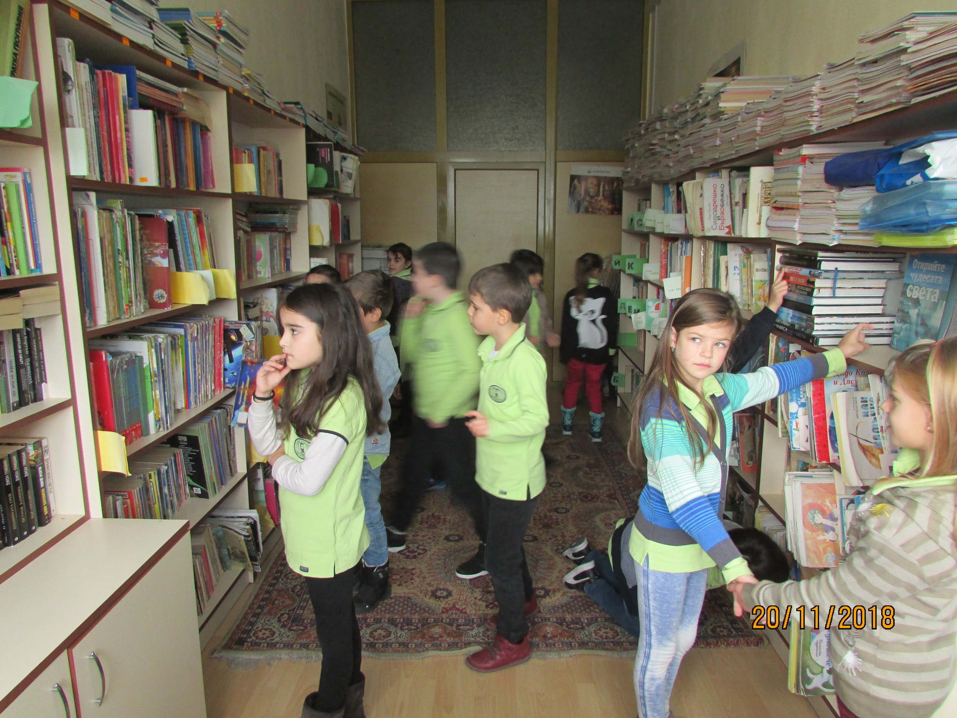
Библиотеката
на
ОУ “Захари Стоянов”
Създаване: 1969 година
Книжен фонд: 7 000 тома
Редовни читатели: 300 - 400 ученици

Slide 3
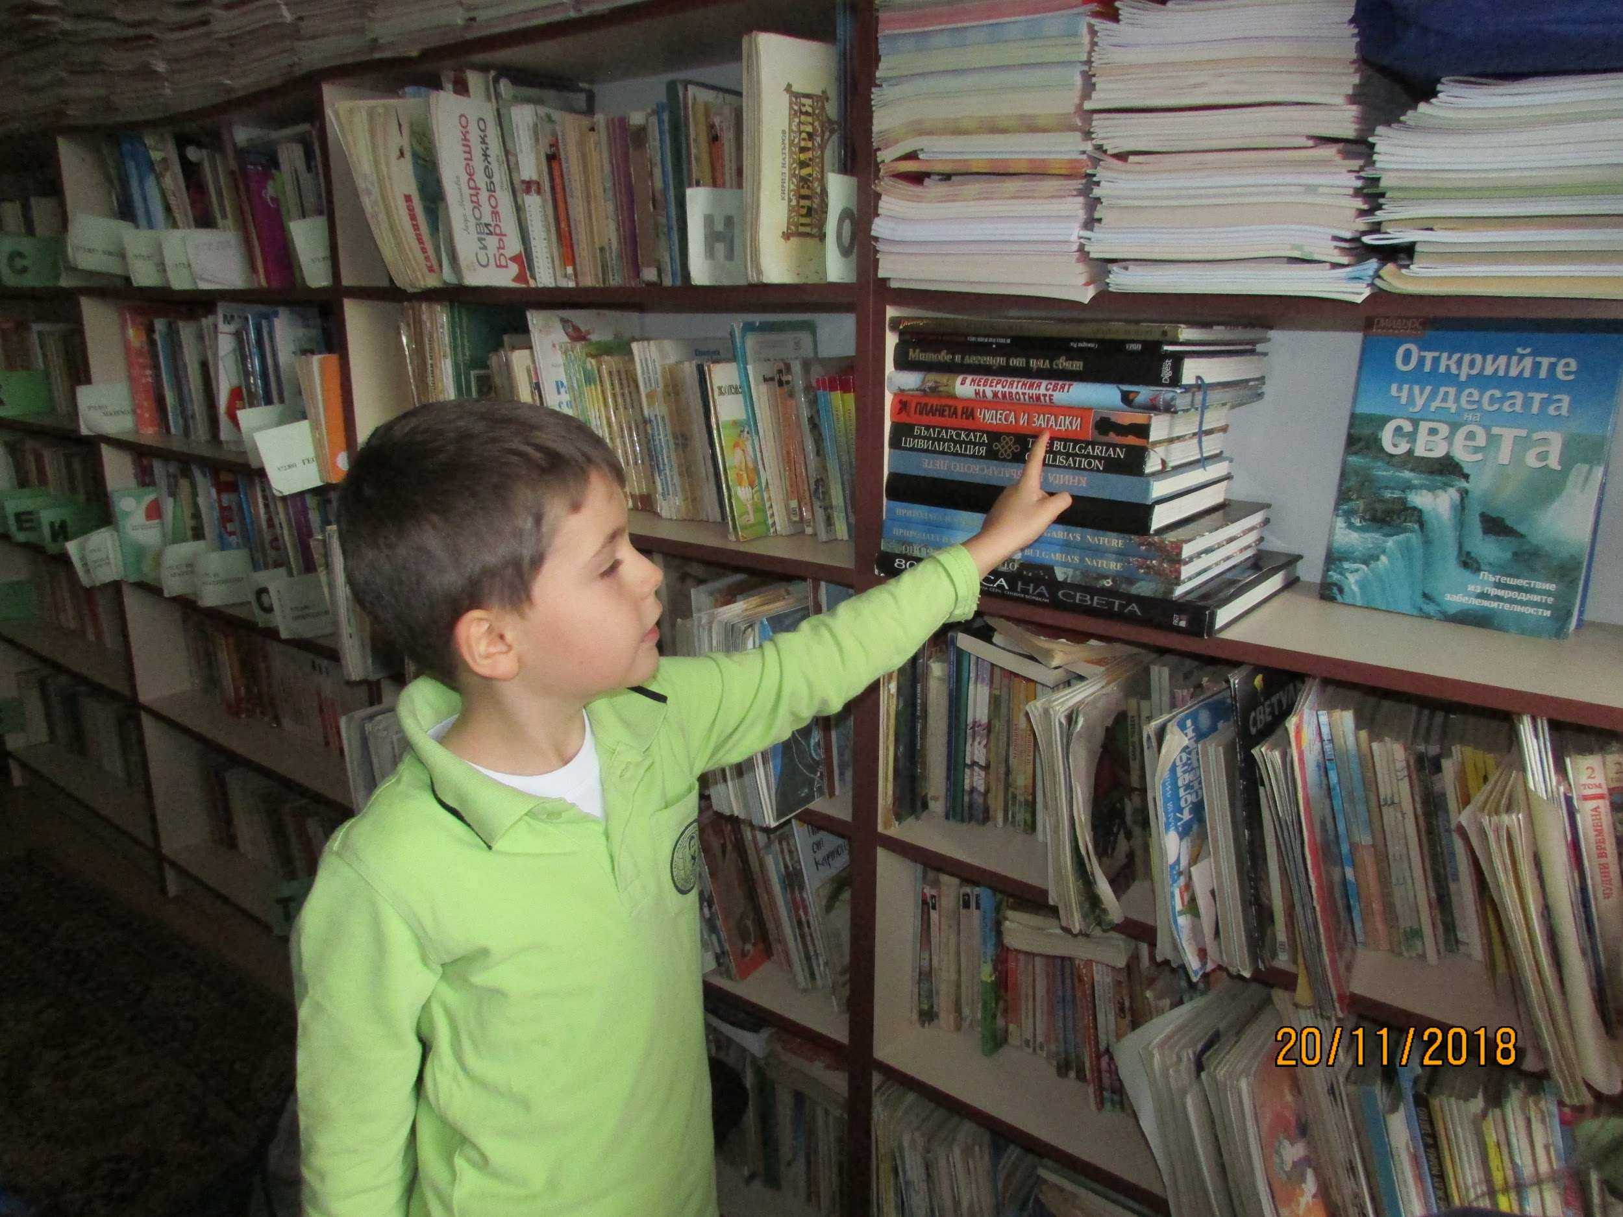
Училищната библиотека
Книгите обогатяват и спомагат за развитието на личността. Хубаво е, възпитанието на любов към книгата, да се случва от най-ранна детска възраст. Училищната библиотека е най-подходящото място, където тази любов да се развива.

Slide 4
Основни цели и задачи
Цели:
Задачи:
Създаване на благоприятна среда за четене, за насърчаване и повишаване на грамотността.
Приобщаване на все по-голям брой ученици към четенето и стимулиране на тяхното активно участие в този процес.
Популяризиране на четенето на художествена, научно-популярна и научна литература чрез използване фонда на училищната библиотека и участието в различни извънкласни дейности, посветени на четенето.
Осигуряване на учениците на бърз и лесен достъп до книгите чрез библиотечния фонд.
Организиране на дарителски кампании за обогатяване на училищния библиотечен фонд.

Slide 5
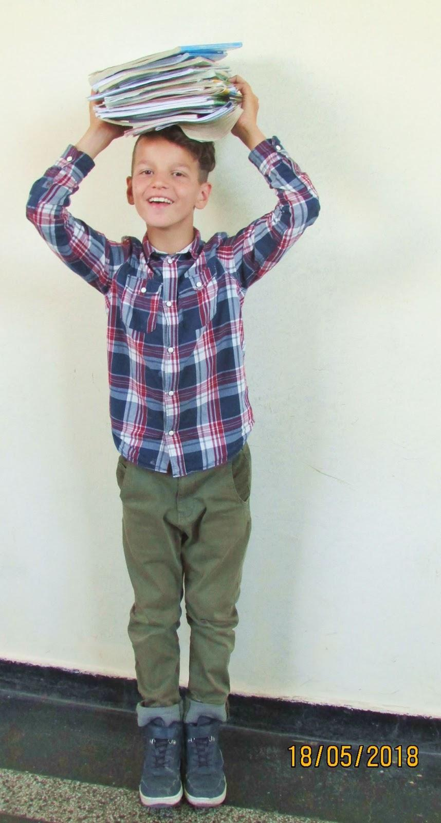
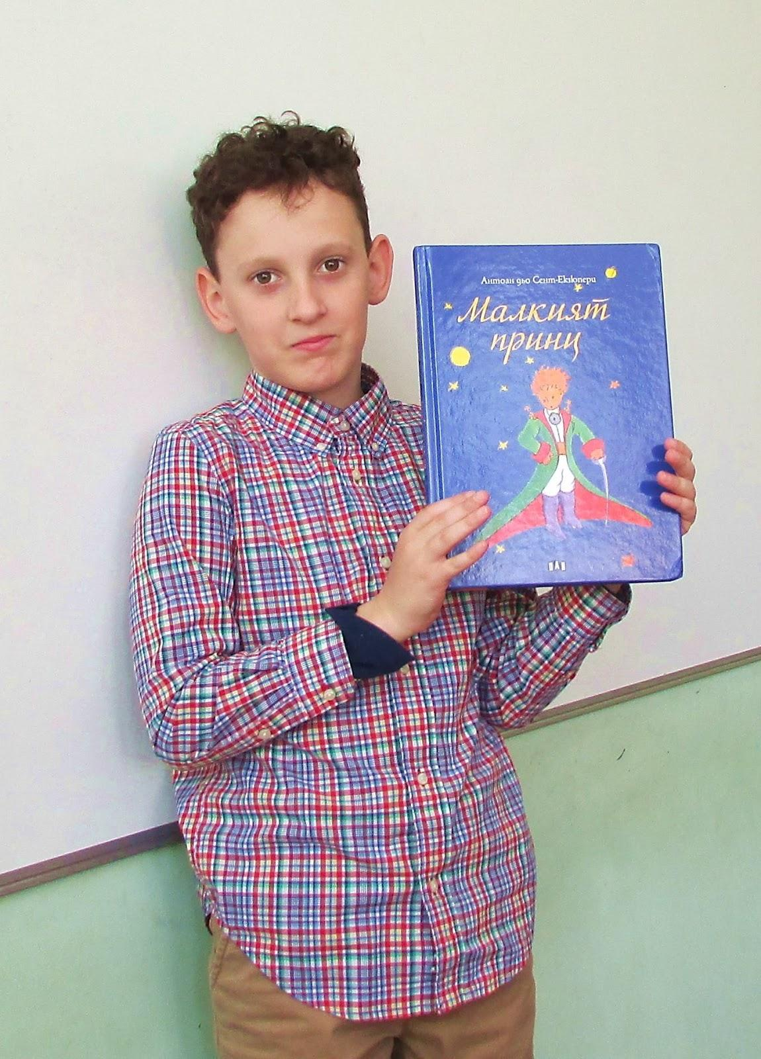
Дейности
в Училищната
библиотека
Стимулиране интересът към четенето
Мотивиране четенето за удоволствие
Интерес и любов към литературата и културните ценности
Насърчаване на креативното мислене

Slide 6
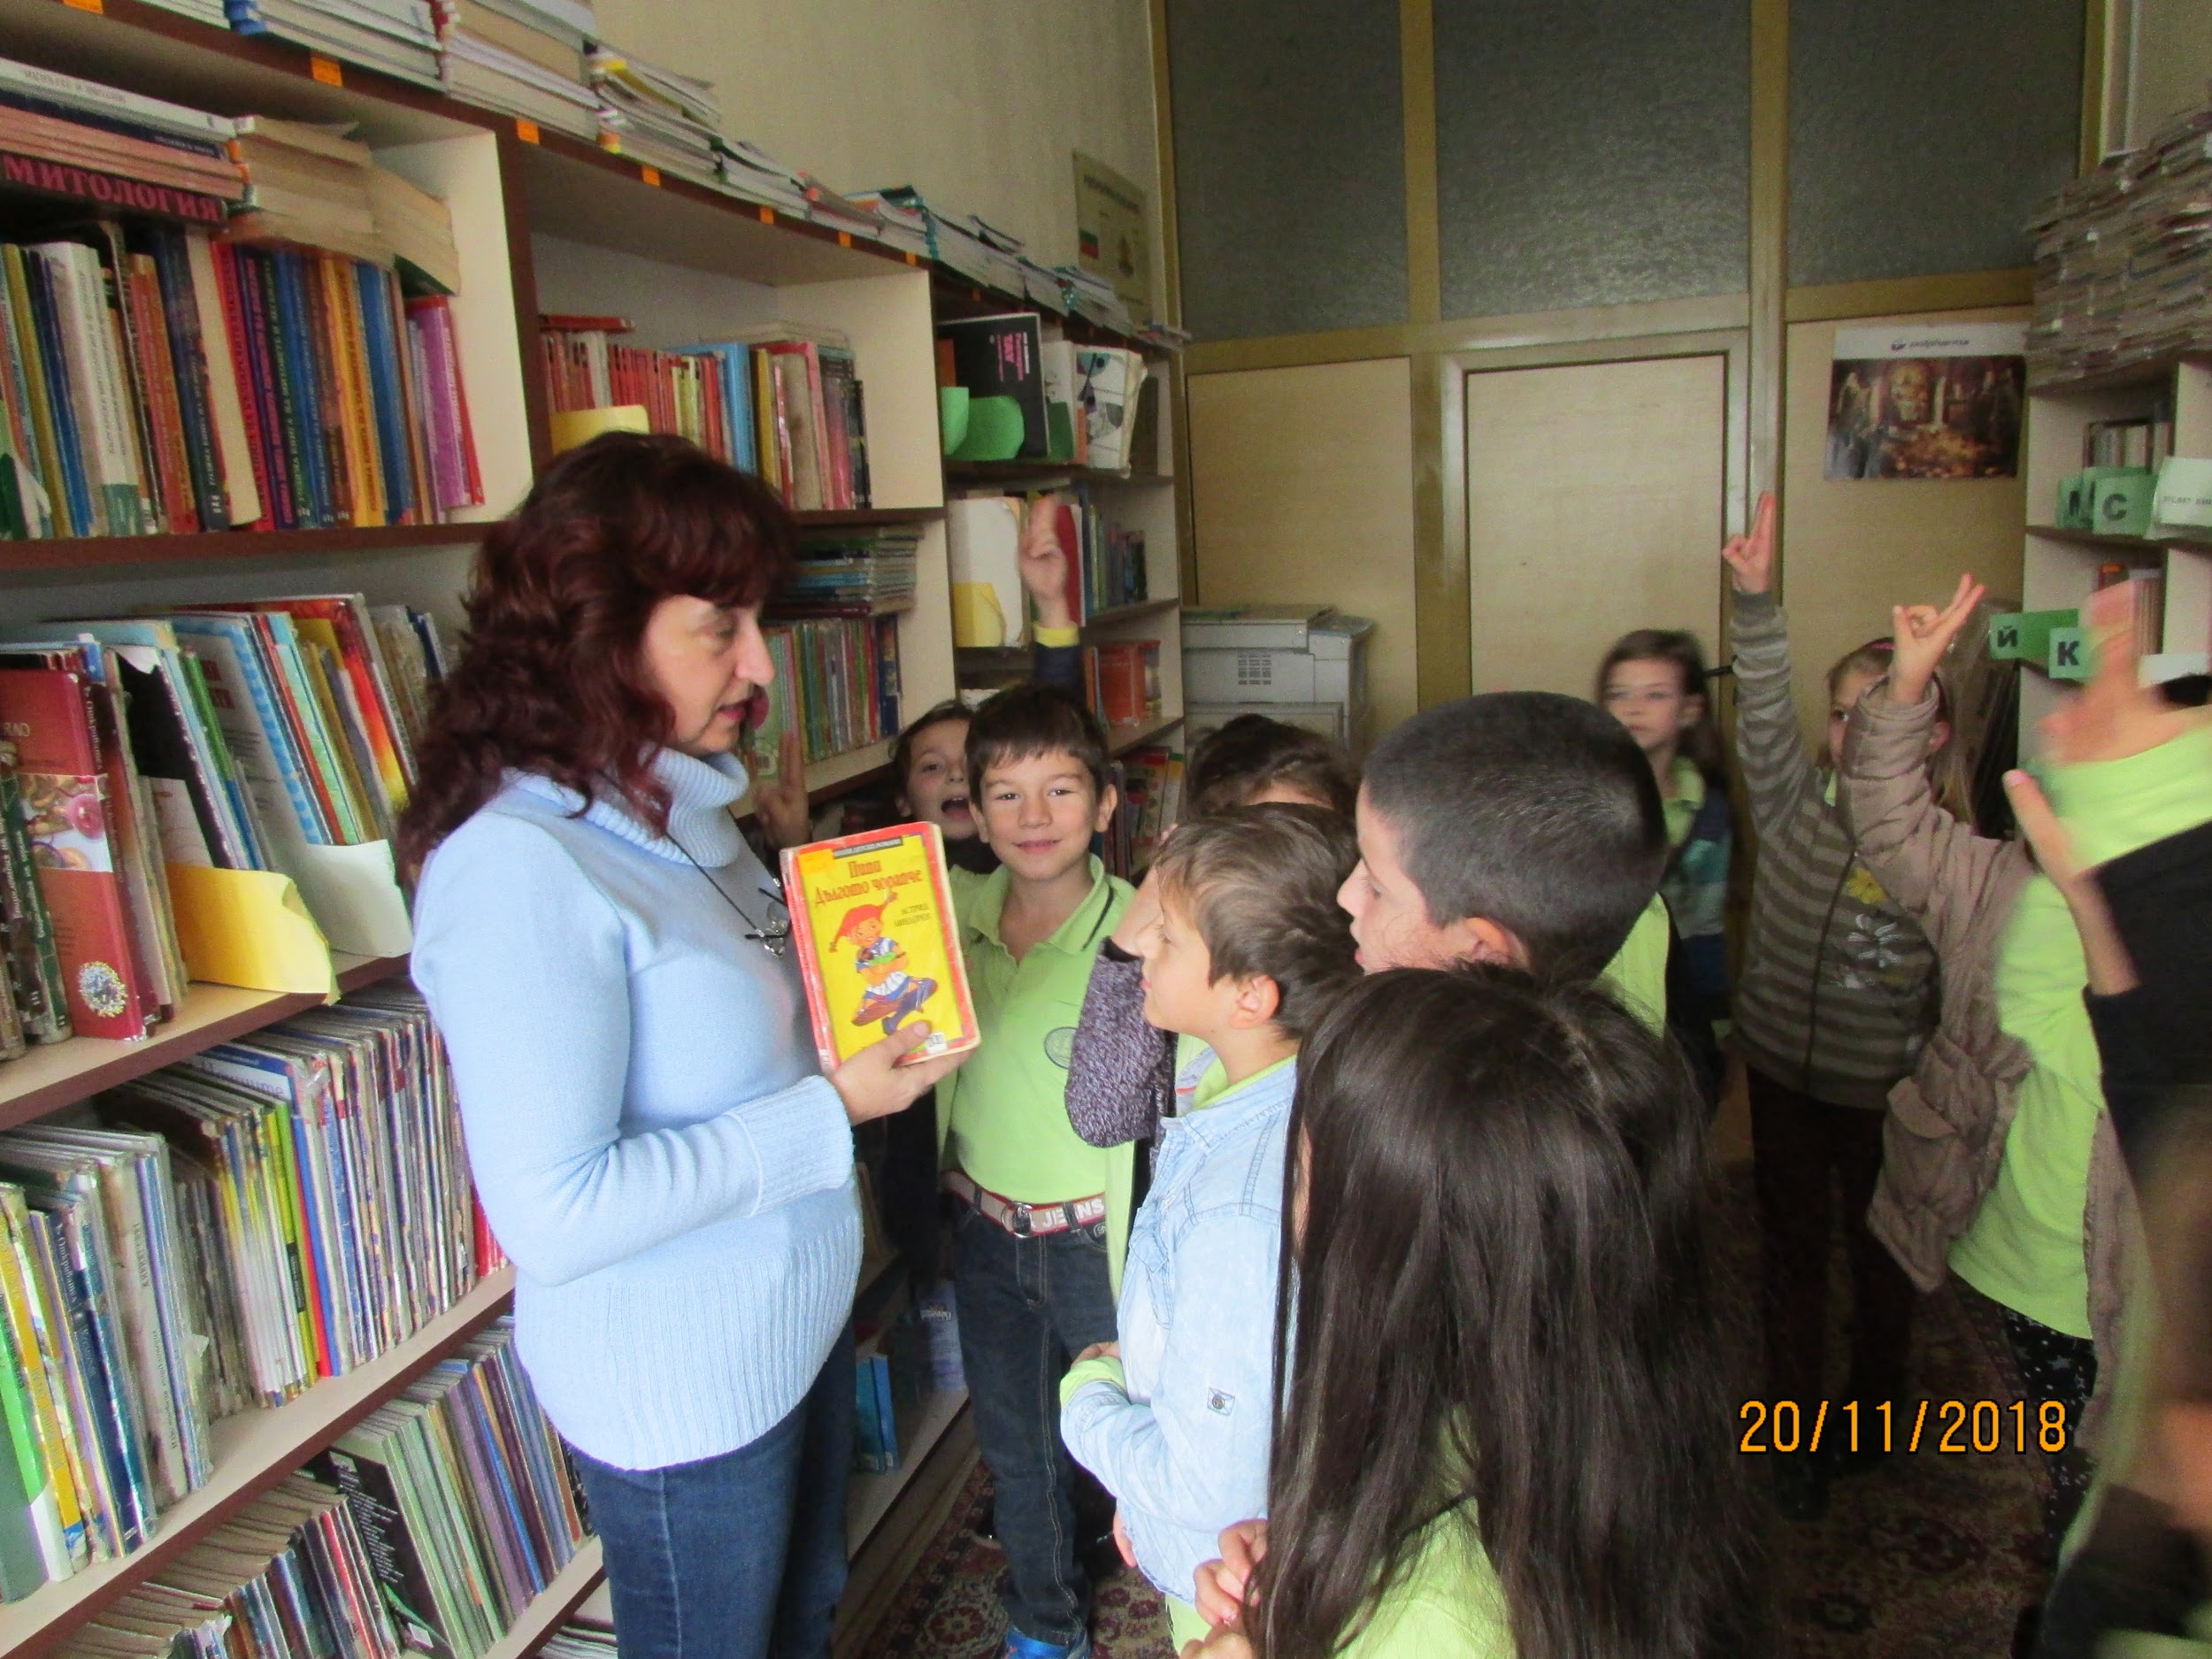
“Моята първа среща с книгите в библиотеката”
Традиционно организираме посещение на учениците от първите класове, за да се запознаят с книжния фонд и организацията на работата в Училищната библиотека.

Slide 7
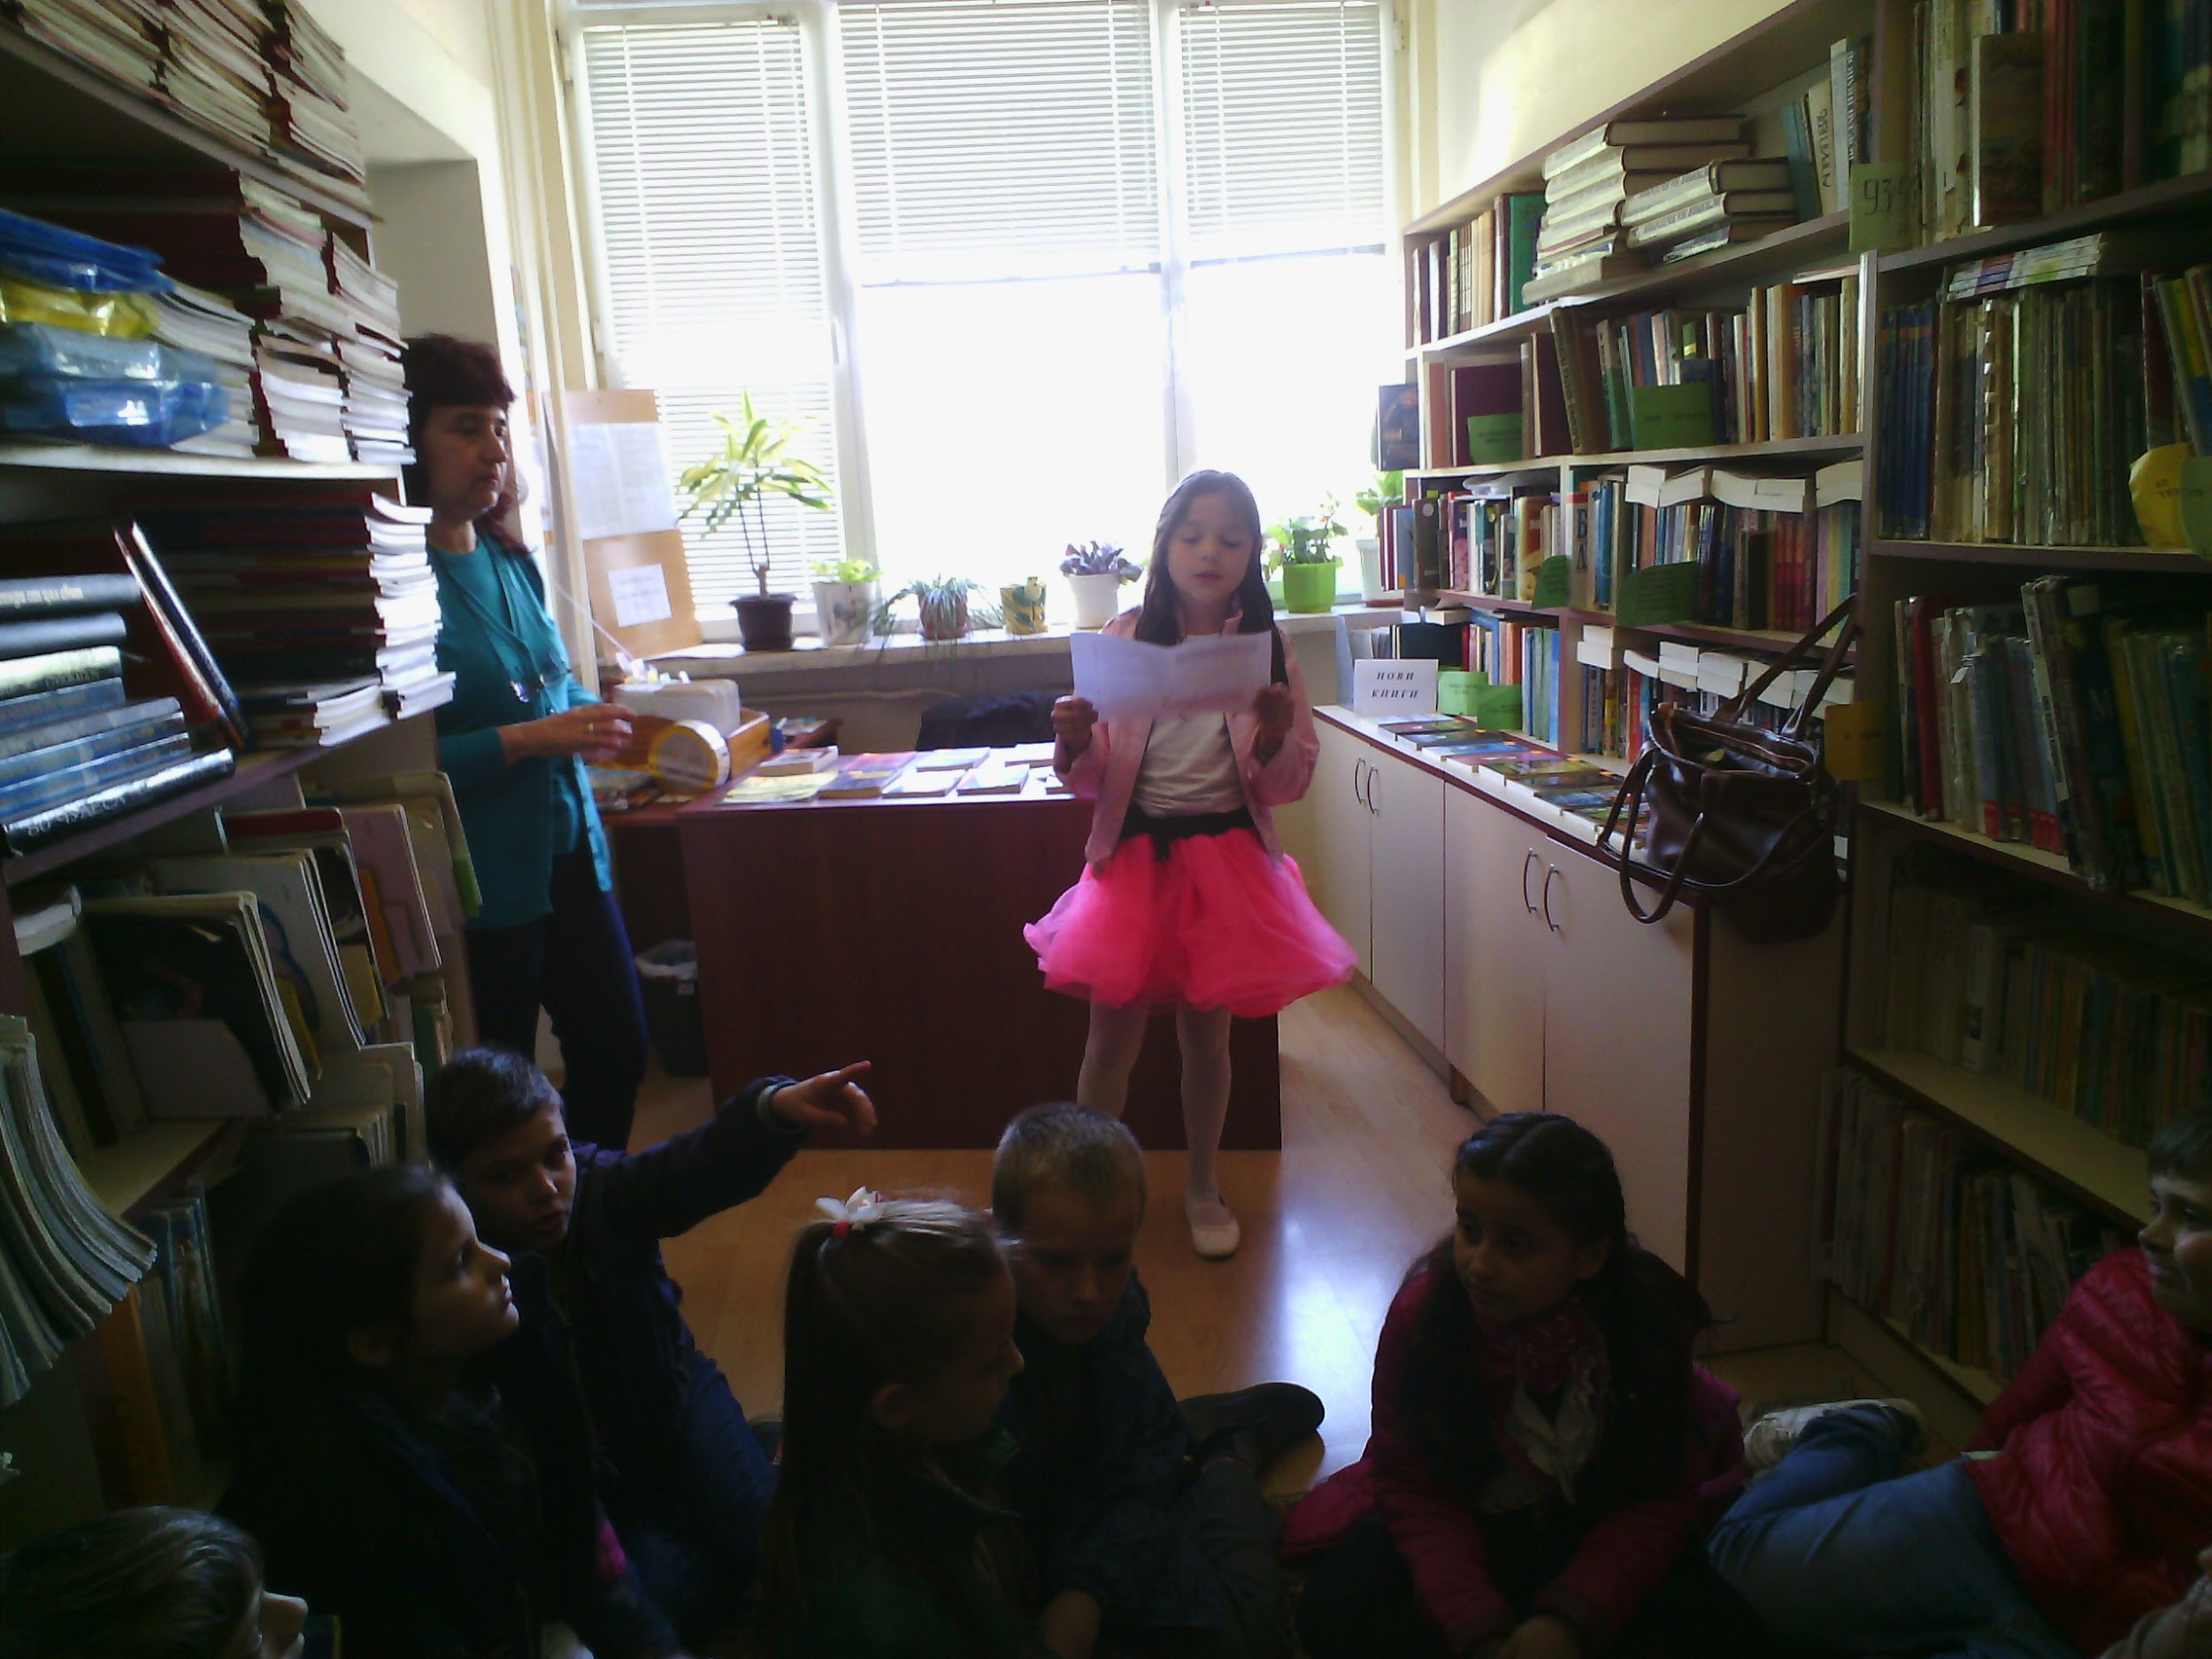
“Деца четат на деца”
Във връзка с националния ден на четенето и седмицата на детската книга учениците от 2 и 3 клас четат български народни приказки на децата от ПГ.

Slide 8
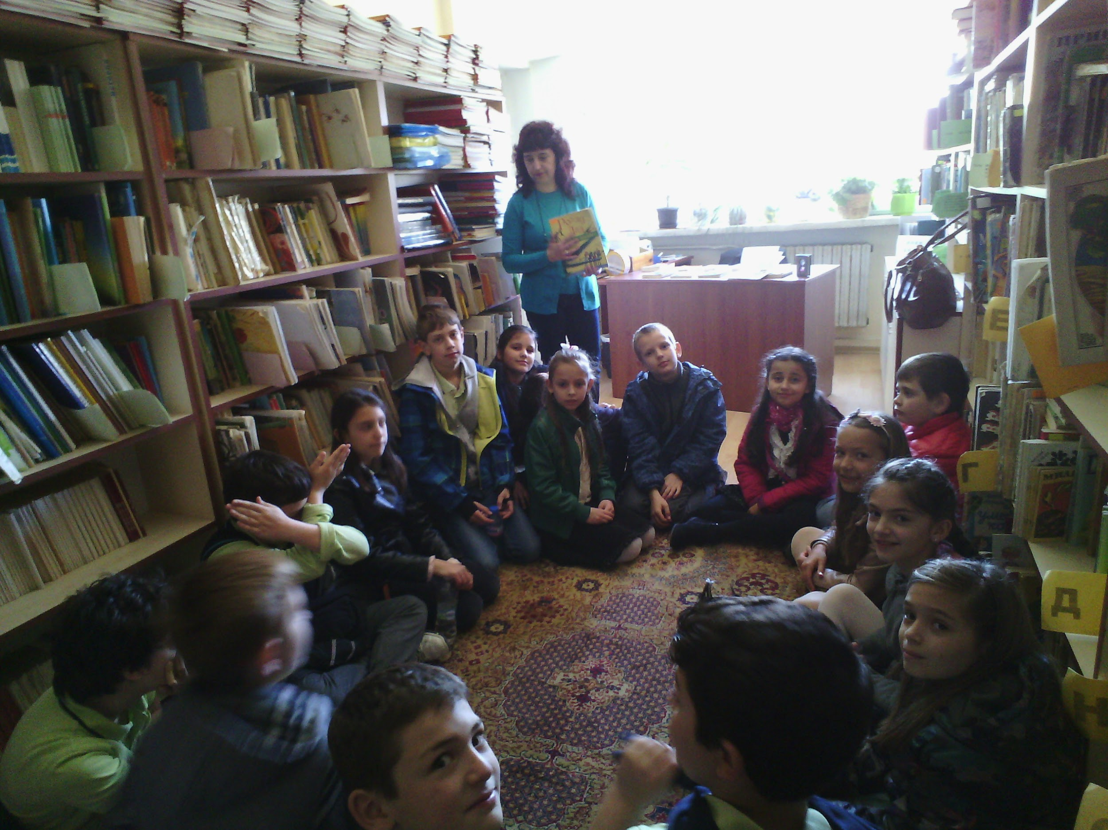
“Четящо влакче”
Учениците от начален етап четат приказки на Джани Родари, Доналд Бисет, Ангел Каралийчев, Ран Босилек.

Slide 9
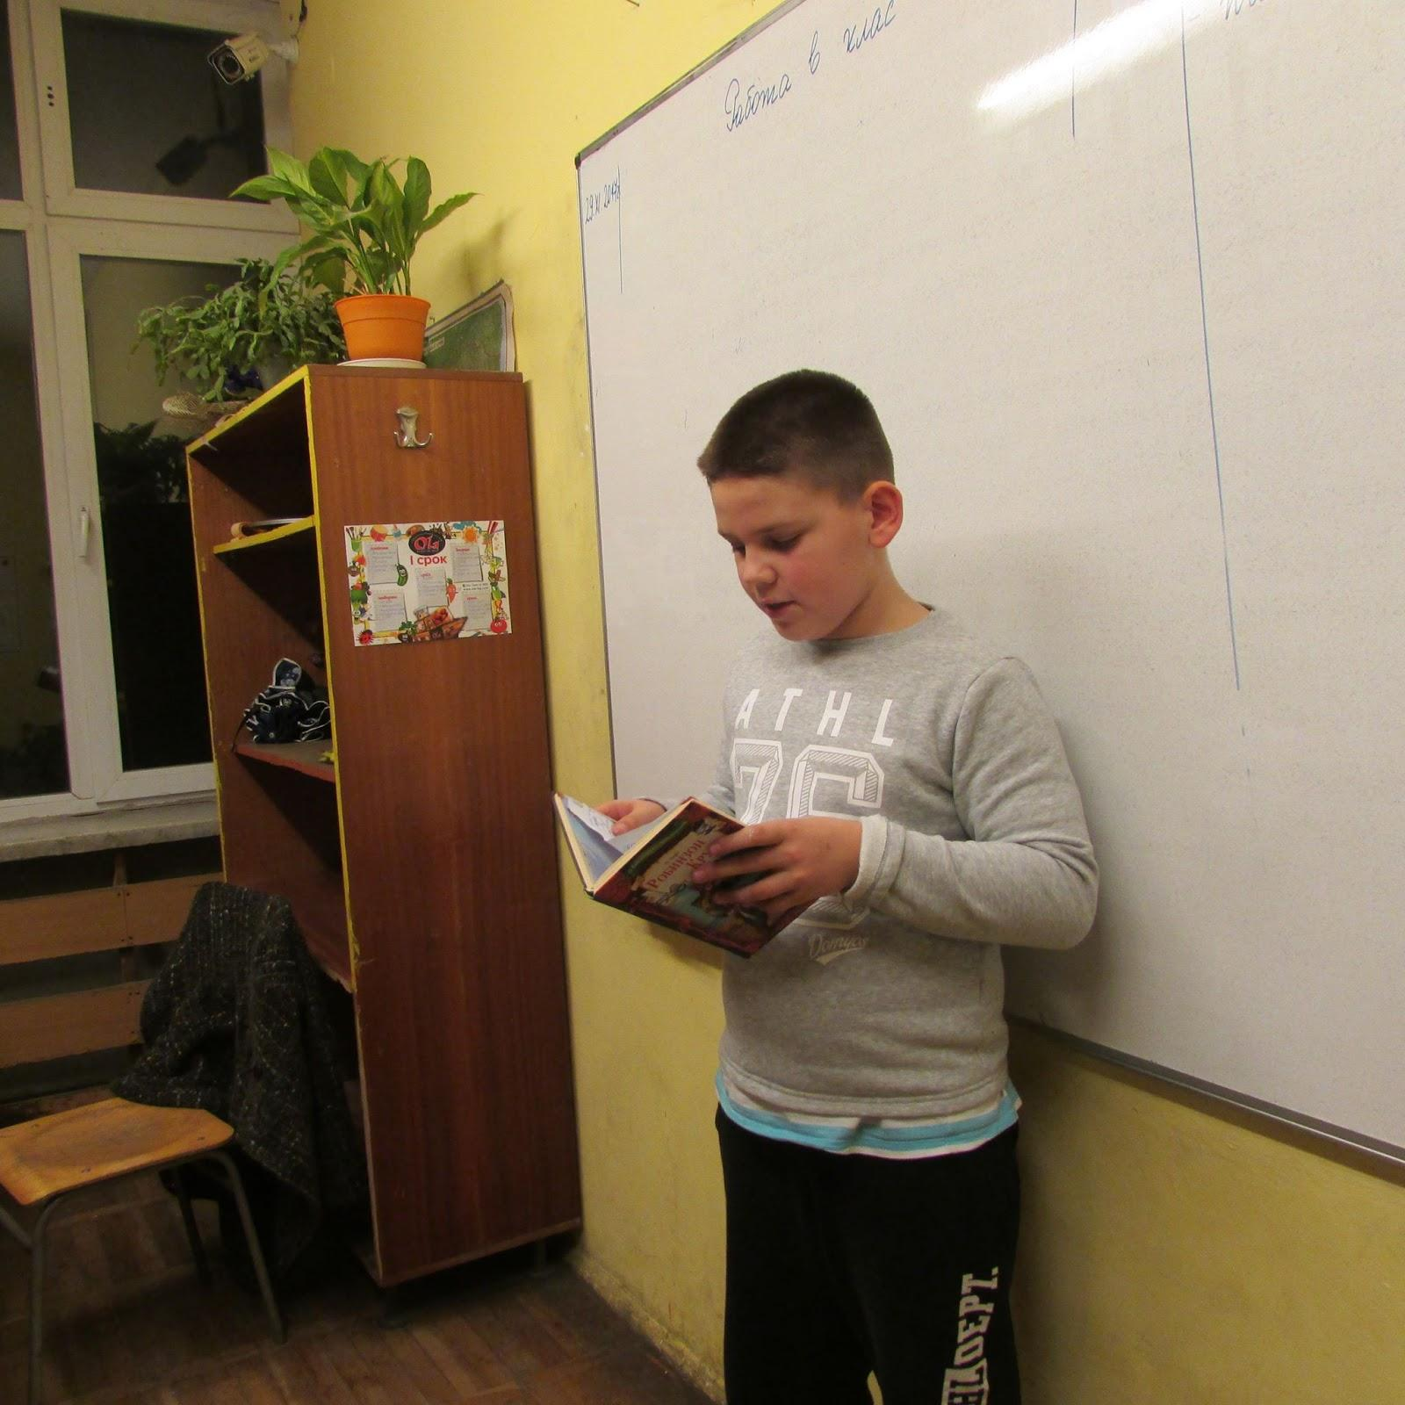
“Маратон на четенето”
Представяне творчеството на любим детски автор - Роалд Дал, Ерих Кестнер, Астрид Линдгрен.

Slide 10
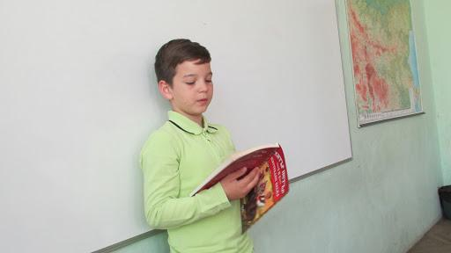
Състезания:
Най-добър четец.
Най-добър разказвач на приказки за Хитър Петър
Най-добър рецитатор на любими български стихотворения.

Slide 11
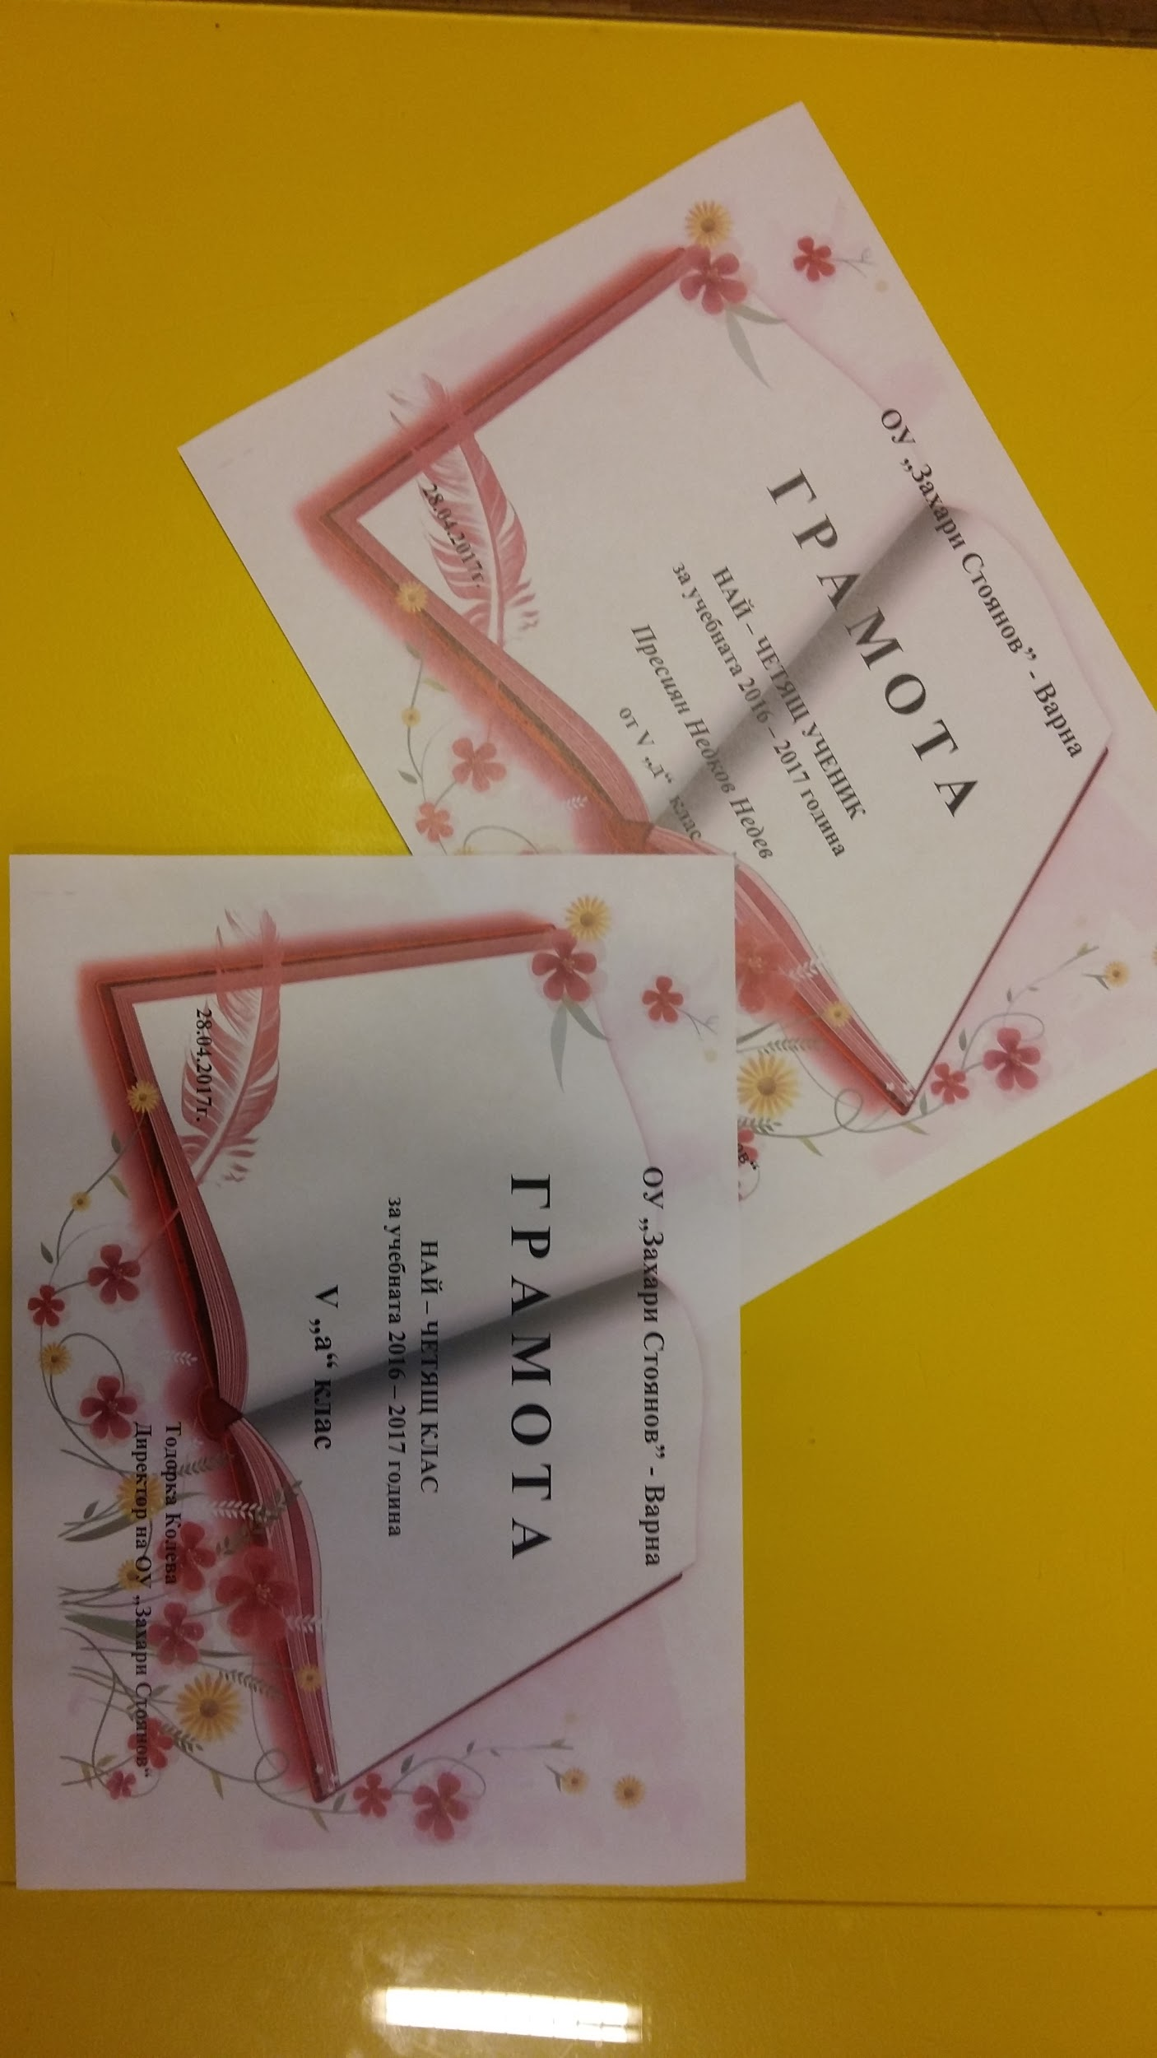
Грамота за най-четящ клас и най-четящ ученик

Slide 12
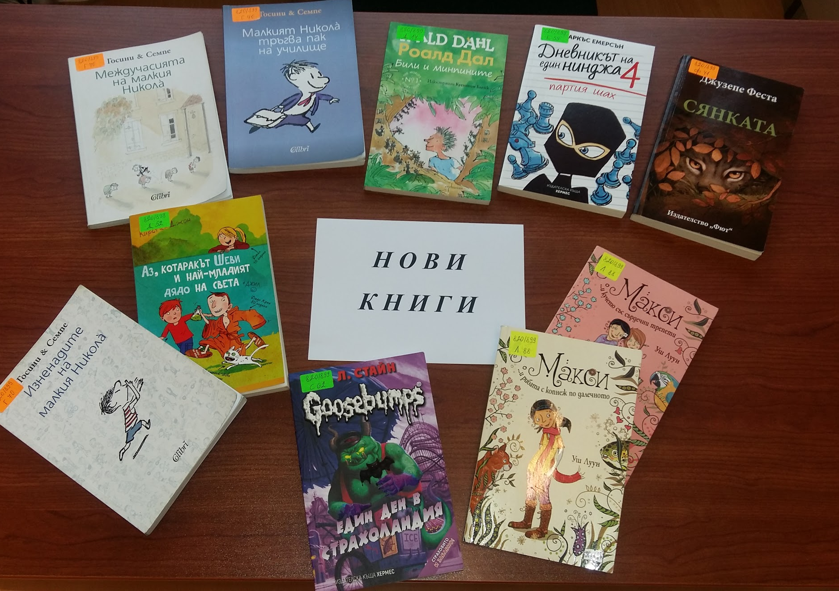
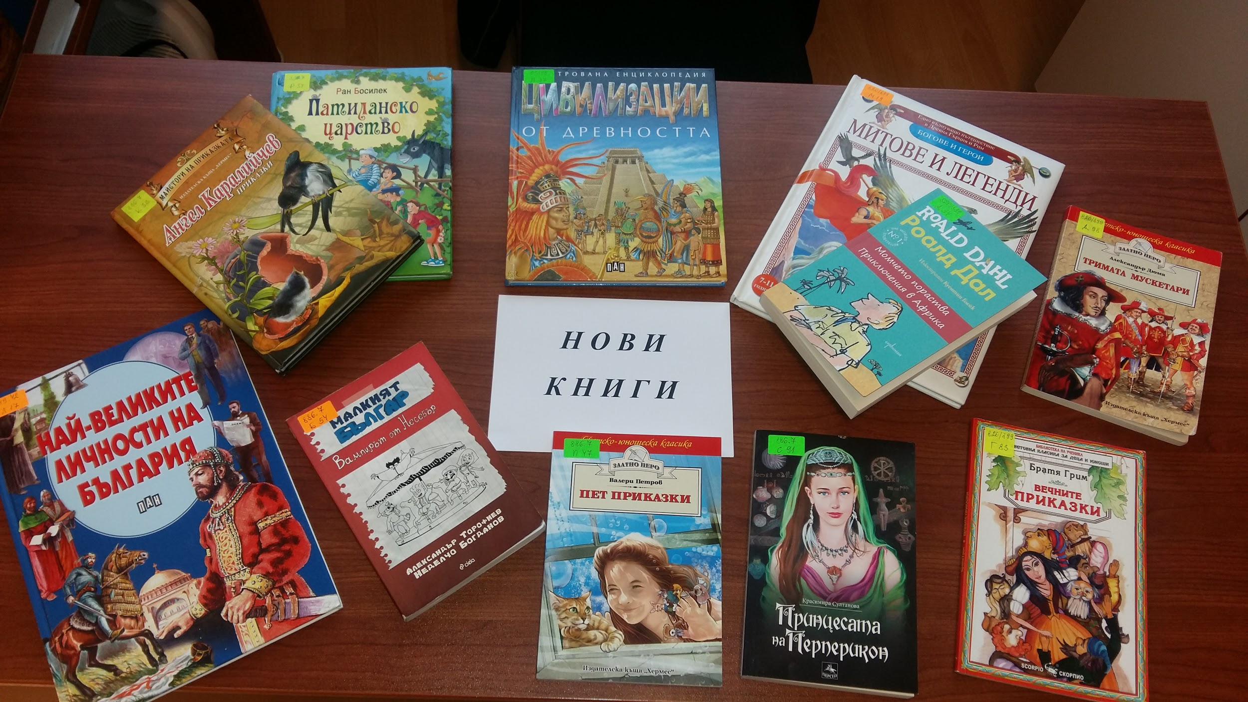
Постоянни изложби на нови книги, постъпили в библиотеката

Slide 13
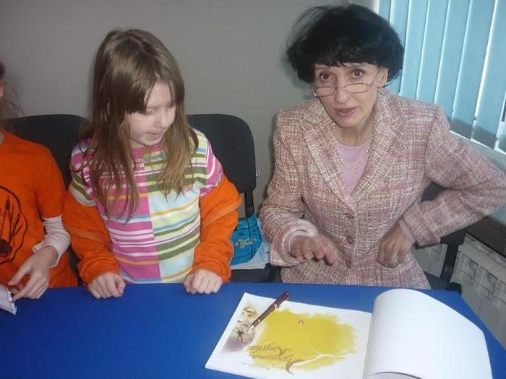
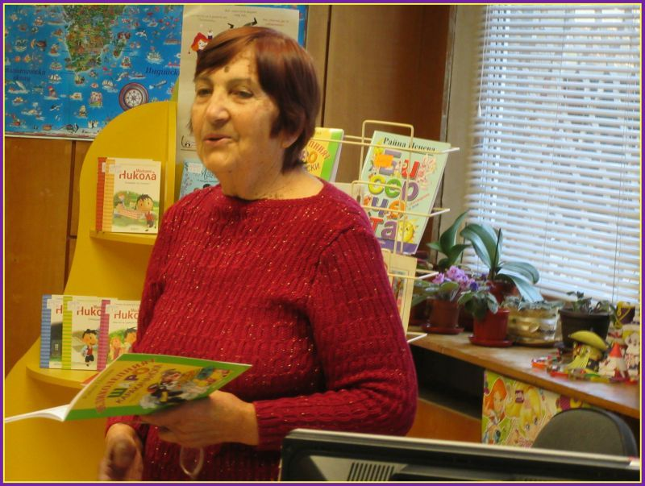
Срещи с автори
Райна Пенева
Славейко Чамурлийски
Анета Дучева

Slide 14
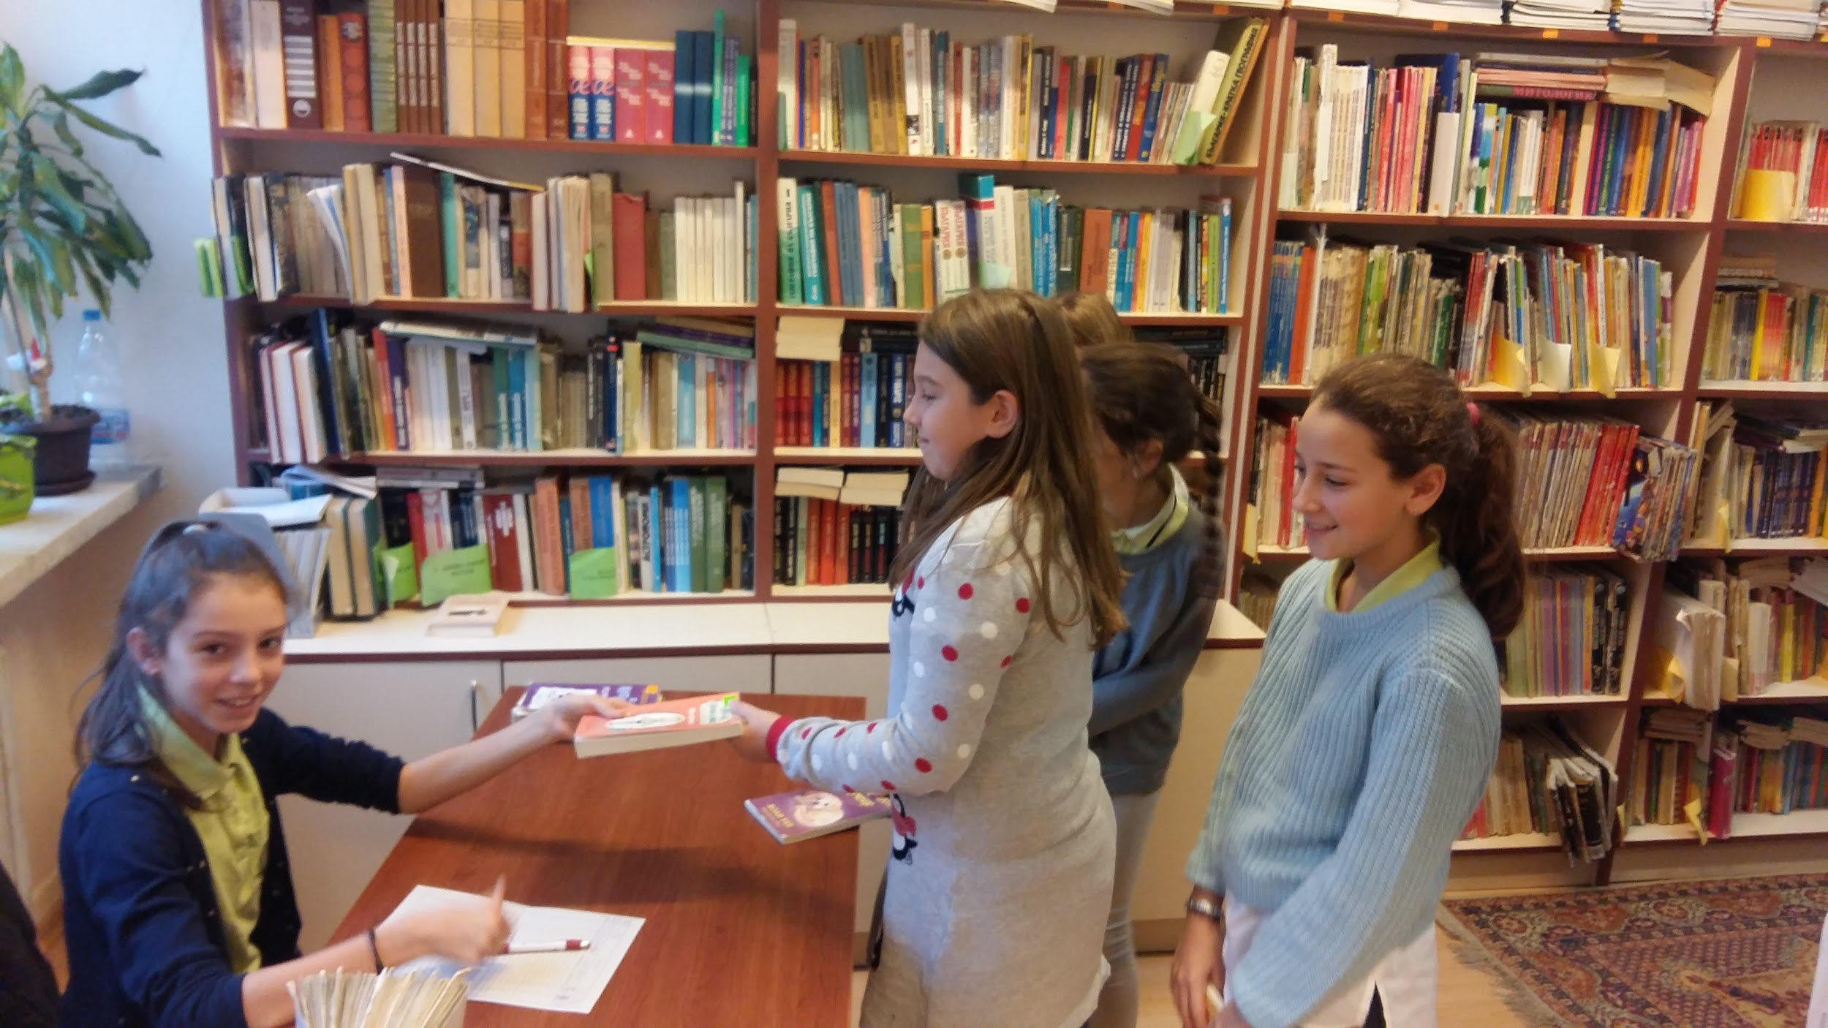
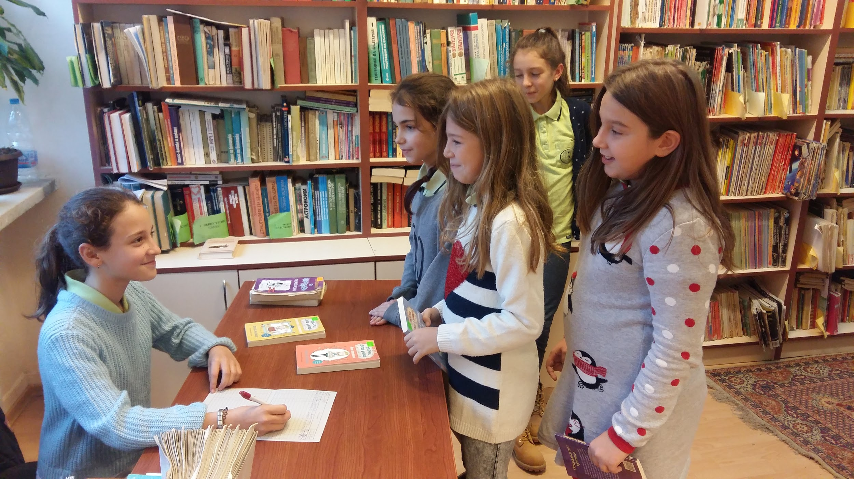
“Ден на ученическото самоуправление”
В Деня на ученическото самоуправление Училищната библиотека и професията на библиотекаря е особено желана. През изминалата учебна година най-голям брой ученици бяха подали заявления именно за позицията библиотекар.

Slide 15
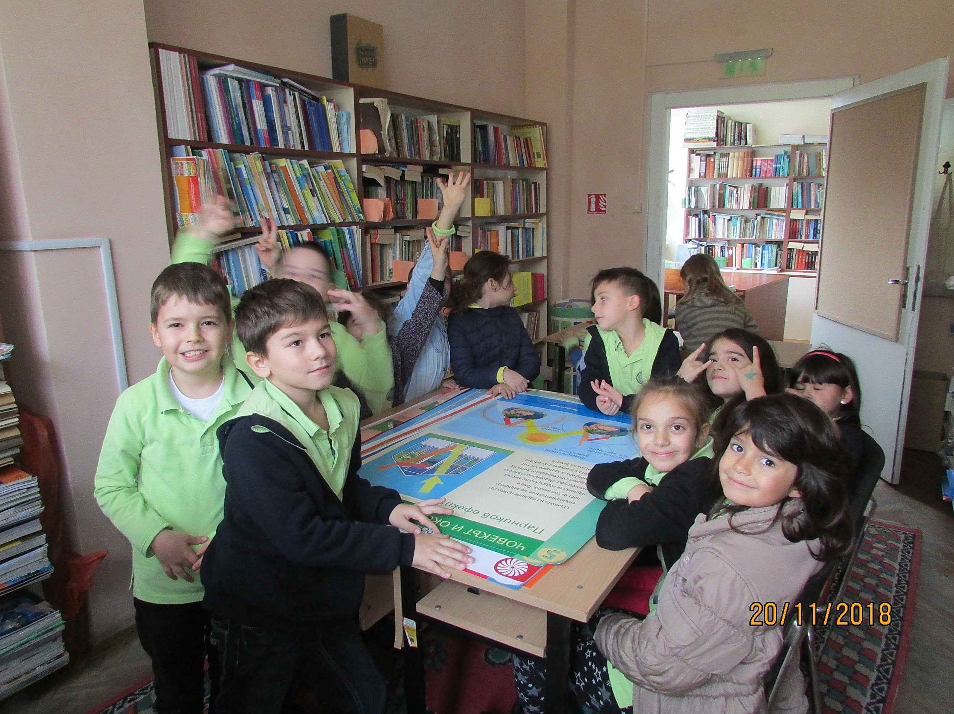
Дарителски инициативи
“Да върнем децата при книгите”
“Дари книга на училищната библиотека”
В инициативите се включват много ученици, родители, учители. Партньори от издателство “Славена” и БНТ2 - Варна.

Slide 16
“Училищната библиотека - аз, ти и ние.
Каква да е тя?”
Ръководството и екипа на ОУ “Захари Стоянов” реализират проект “Училищната библиотека - аз, ти и ние. Каква да е тя?“ чрез участие в конкурс на РУО-Варна. Проектът има за цел да стимулира дейностите, които се извършват в училищната библиотека, като пространство за помощ на ученика и привлекателно място за учене и творчество.

Slide 17
Училищната библиотека- аз, ти и ние.
Проектът има за цел да стимулира дейностите, които се извършват в училищната библиотека, като пространство за помощ на ученика и привлекателно място за учене и творчество.
За да бъде проучено мнението на учениците и да се види как те си представят Училищната библиотека, се допитахме до тях - младите хора. Именно те дадоха идеята да бъде създадено едно пространство в училищното фоайе, където учениците да имат лесен достъп
до книгите преди и след часовете и по време
на междучасията - Отворена библиотека.
Организира се конкурс за идеен проект.

Slide 18
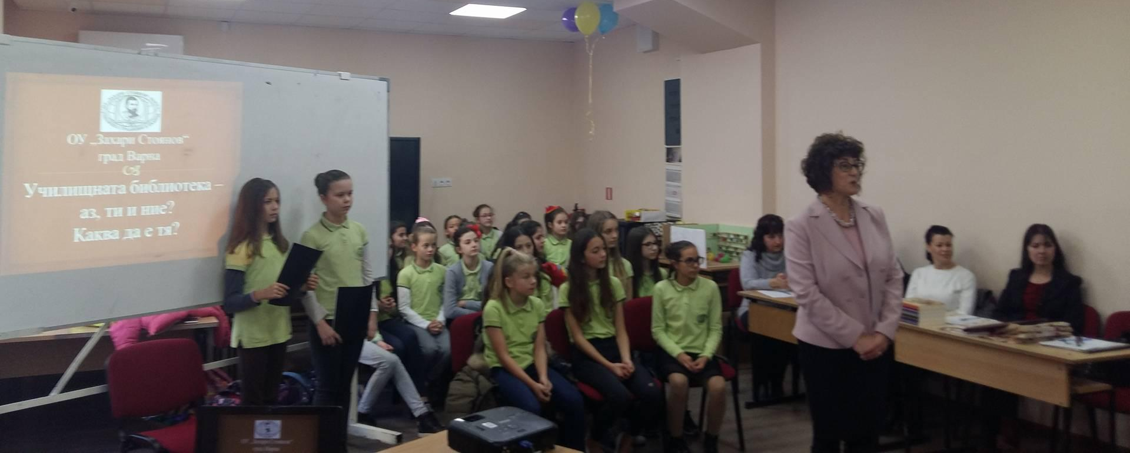
Конкурс
Право на участие
Изисквания към идейното предложение:
Да включва определяне на визията на Откритата библиотека.
Да бъде попълнен формуляр по образец.
Проектът да бъде представен чрез презентация и под формата на макет.
Ученически екипи
до 5 ученици
от 3 до 7 клас

Slide 19
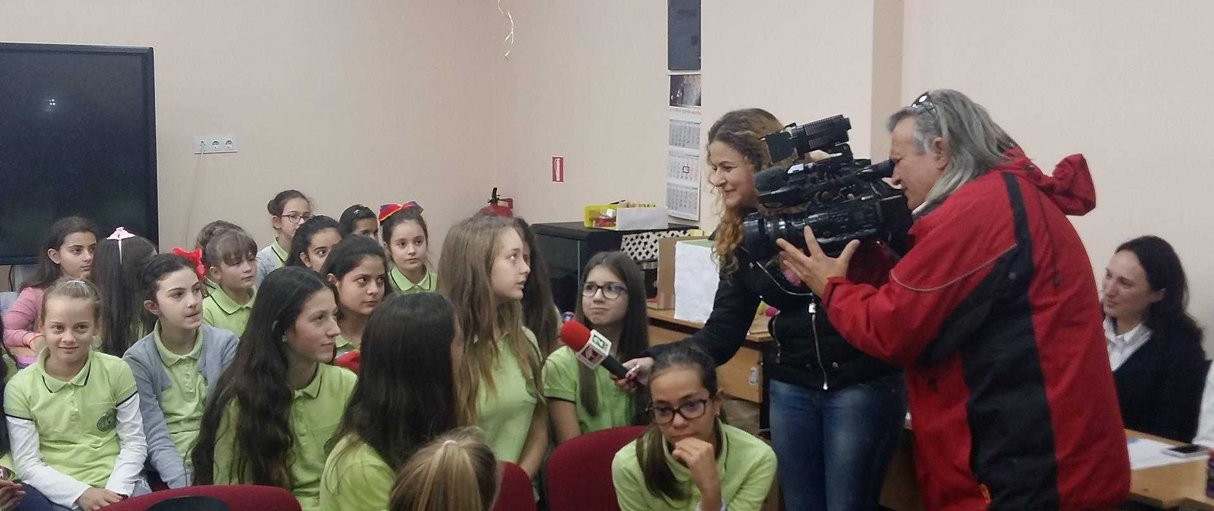
Заключителен етап
Допуснати до Заключителен етап:
Критерии за оценяване:
Естетическо оформление.
Съобразяване с предоставеното пространство.
Практическа приложимост на проекта.
Финансово изгодно предложение.
Поети ангажименти по реализиране на проекта.
5 ученически
екипа

Slide 20
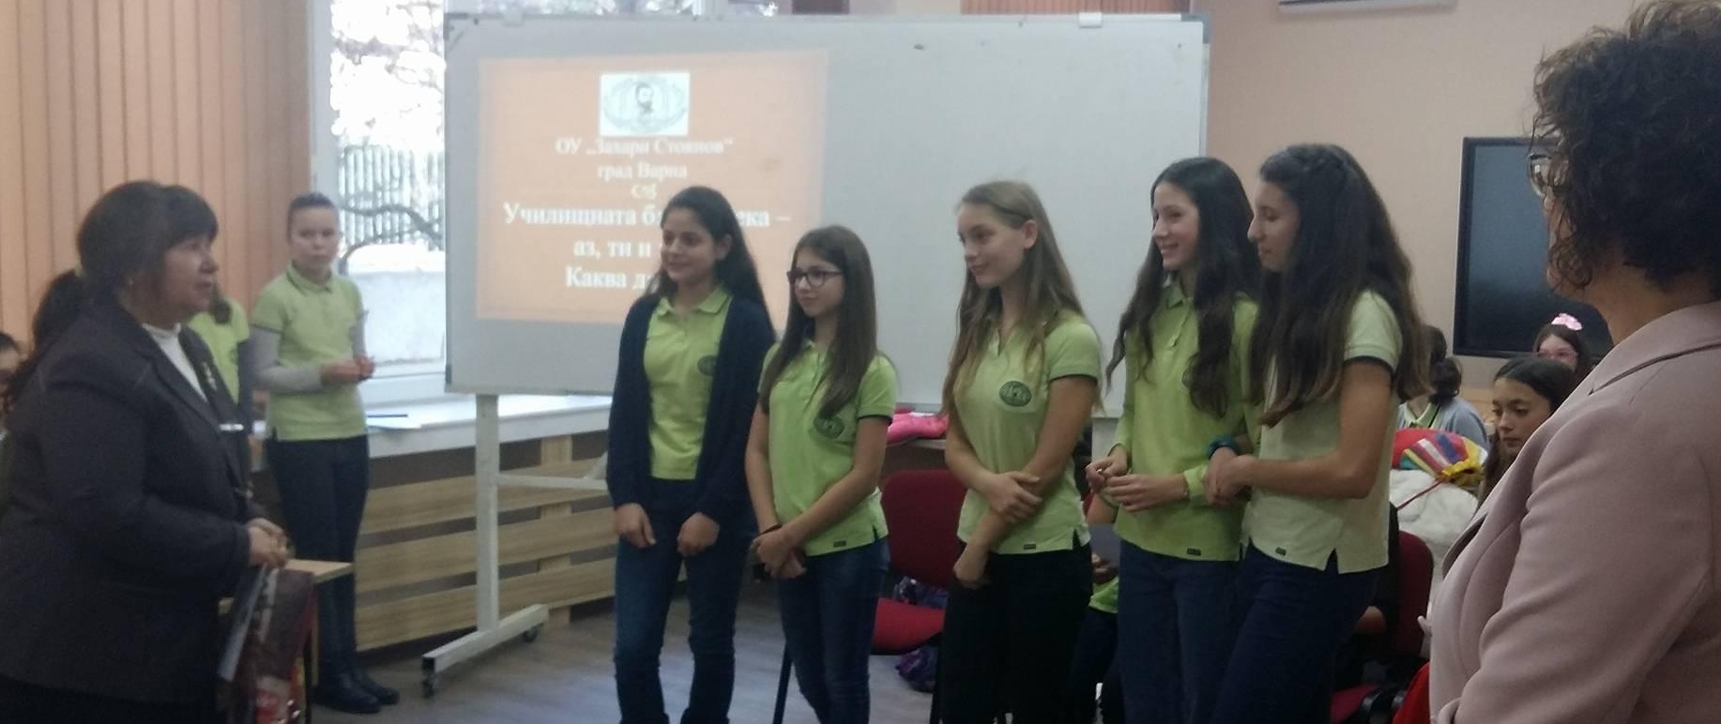
Победителите
Спечелили
първо място
Представяне
Представянето бе направено пред гости от РУО Варна, Община Варна, УН, ОС, Ученически съвет, родители, учители и ученици.
Събитието бе отразено от БНТ, Радио Варна, БТВ.
Ученически екип
от 7 клас

Slide 21
Отворена училищна библиотека
В продължение на няколко месеца фоайето на втори етаж бе подготвено за реализиране на дейността.
За събиране на книгите, предназначени за тази открита библиотека по идея на Ученическия съвет бе организирана дарителска акция. Към дарителите бе отправено послание да дарят любима книга, произведение на любим автор, което ще провокира интереса на учениците.
В дарителската акция се включиха 178 дарители и бяха събрани 574 книги.
Всички дарени книги и имената на техните дарители
бяха вписани в специално създадената “Книга за дарения”.

Slide 22
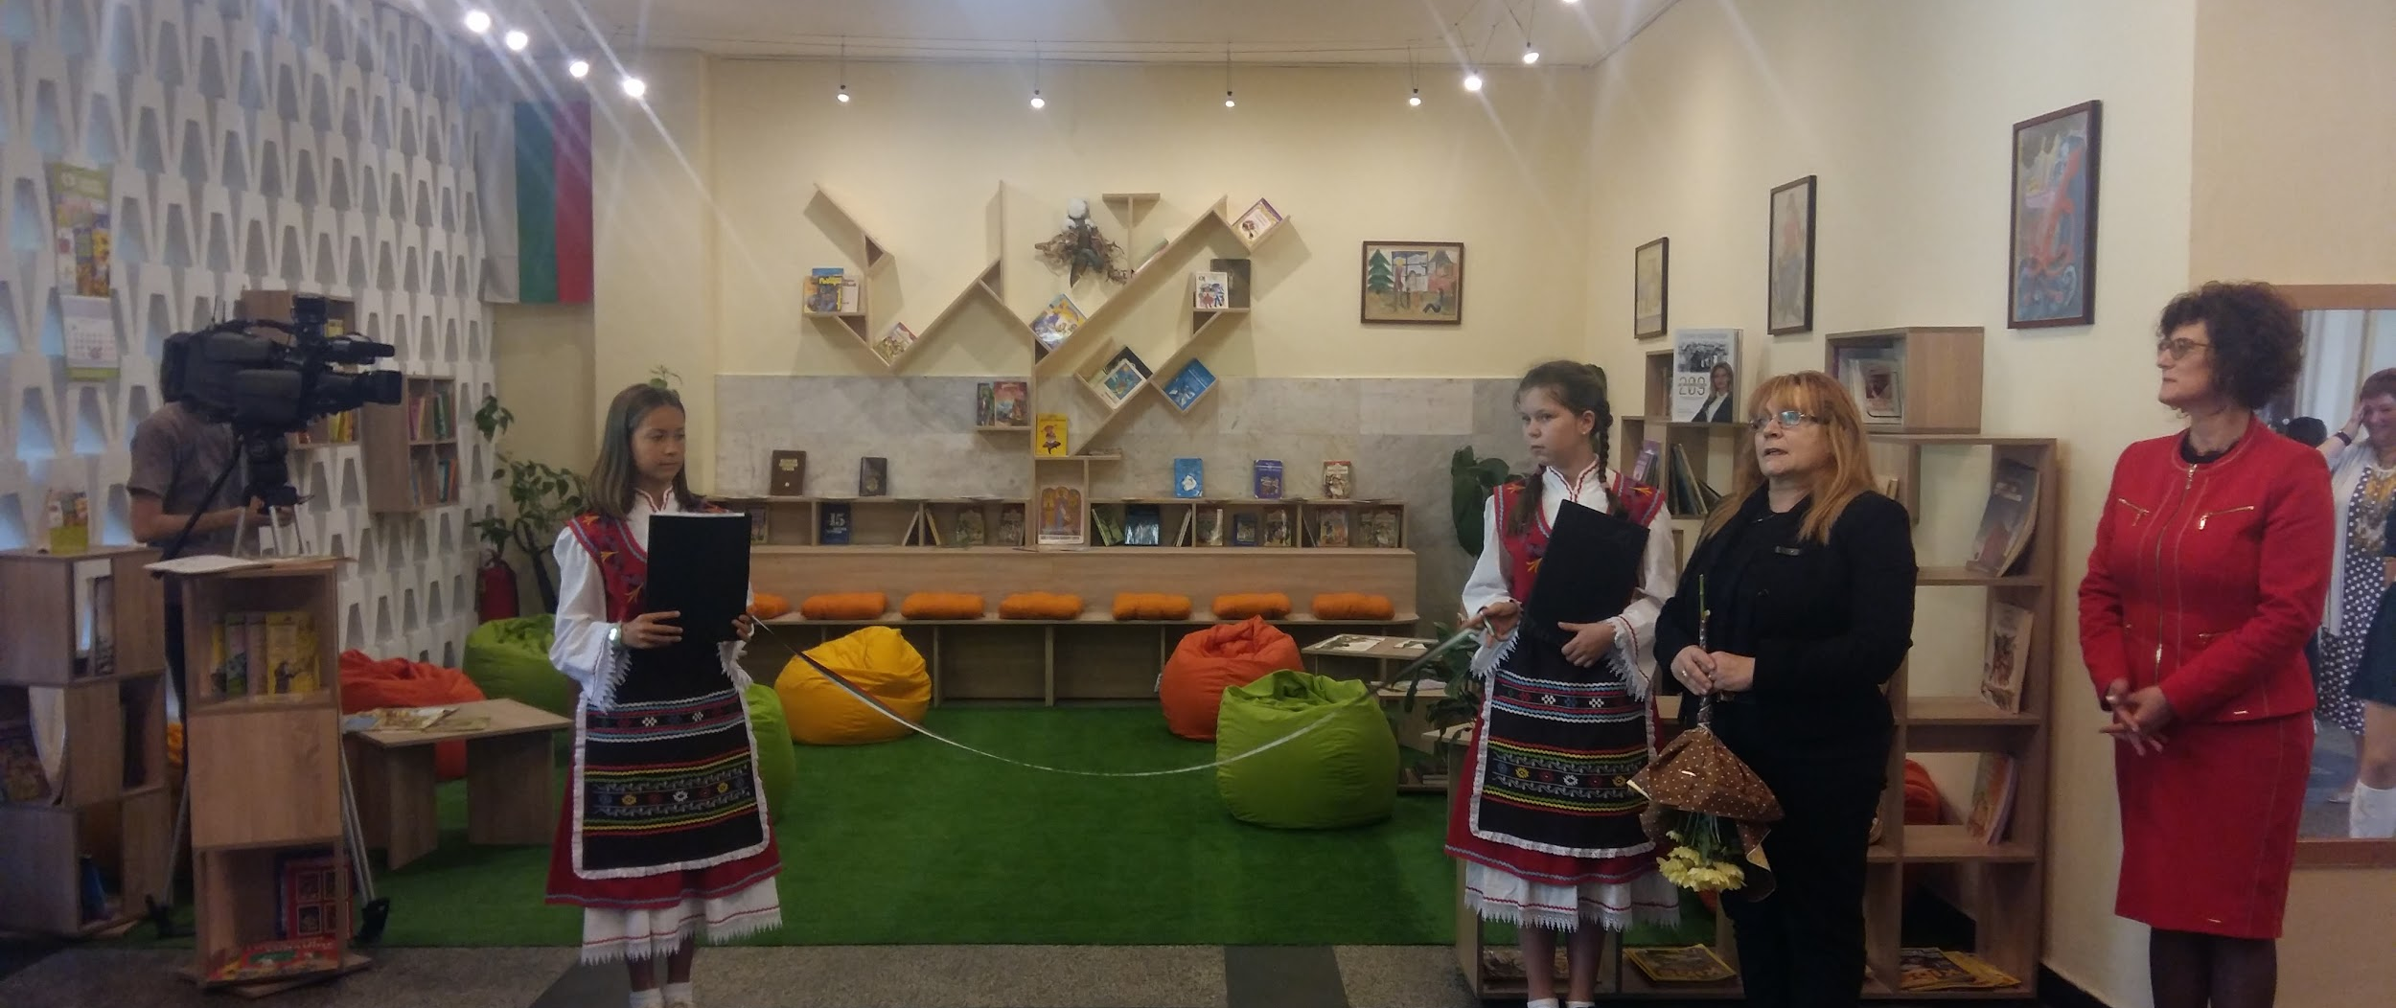
Официално
откриване
27 април 2018г.
Гости на откриването:
Венцеслава Генова - началник на РУО-Варна

Slide 23
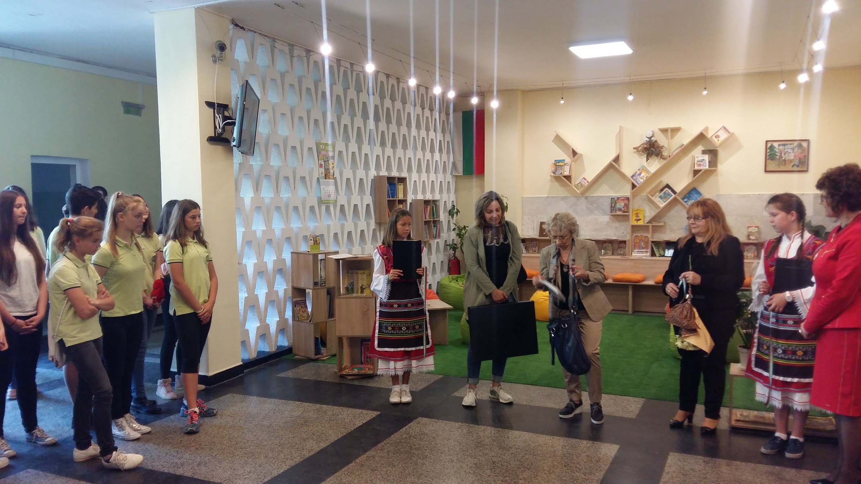
Официално
откриване
27 април 2018г.
Гости на откриването:
Неда Антонова, Нуша Роянова - писателки

Slide 25
Училищна библиотека - аз, ти и ние.
Работата по идейния проект обедини усилията на ученици, учители, родители в изпълнението на общата цел: стимулиране на интереса към книгата и четенето. Отворената училищна библиотека се превърна в любимо място за нашите ученици. В това открито пространство те прекарват приятни минути през междучасията с книга в ръка. Тук се организират литературни четения, срещи с писатели и илюстратори на книги, срещи с издатели, изложби, викторини, открити уроци, представяне на проекти и презентации, провеждане на други събития
и празници.

Slide 26
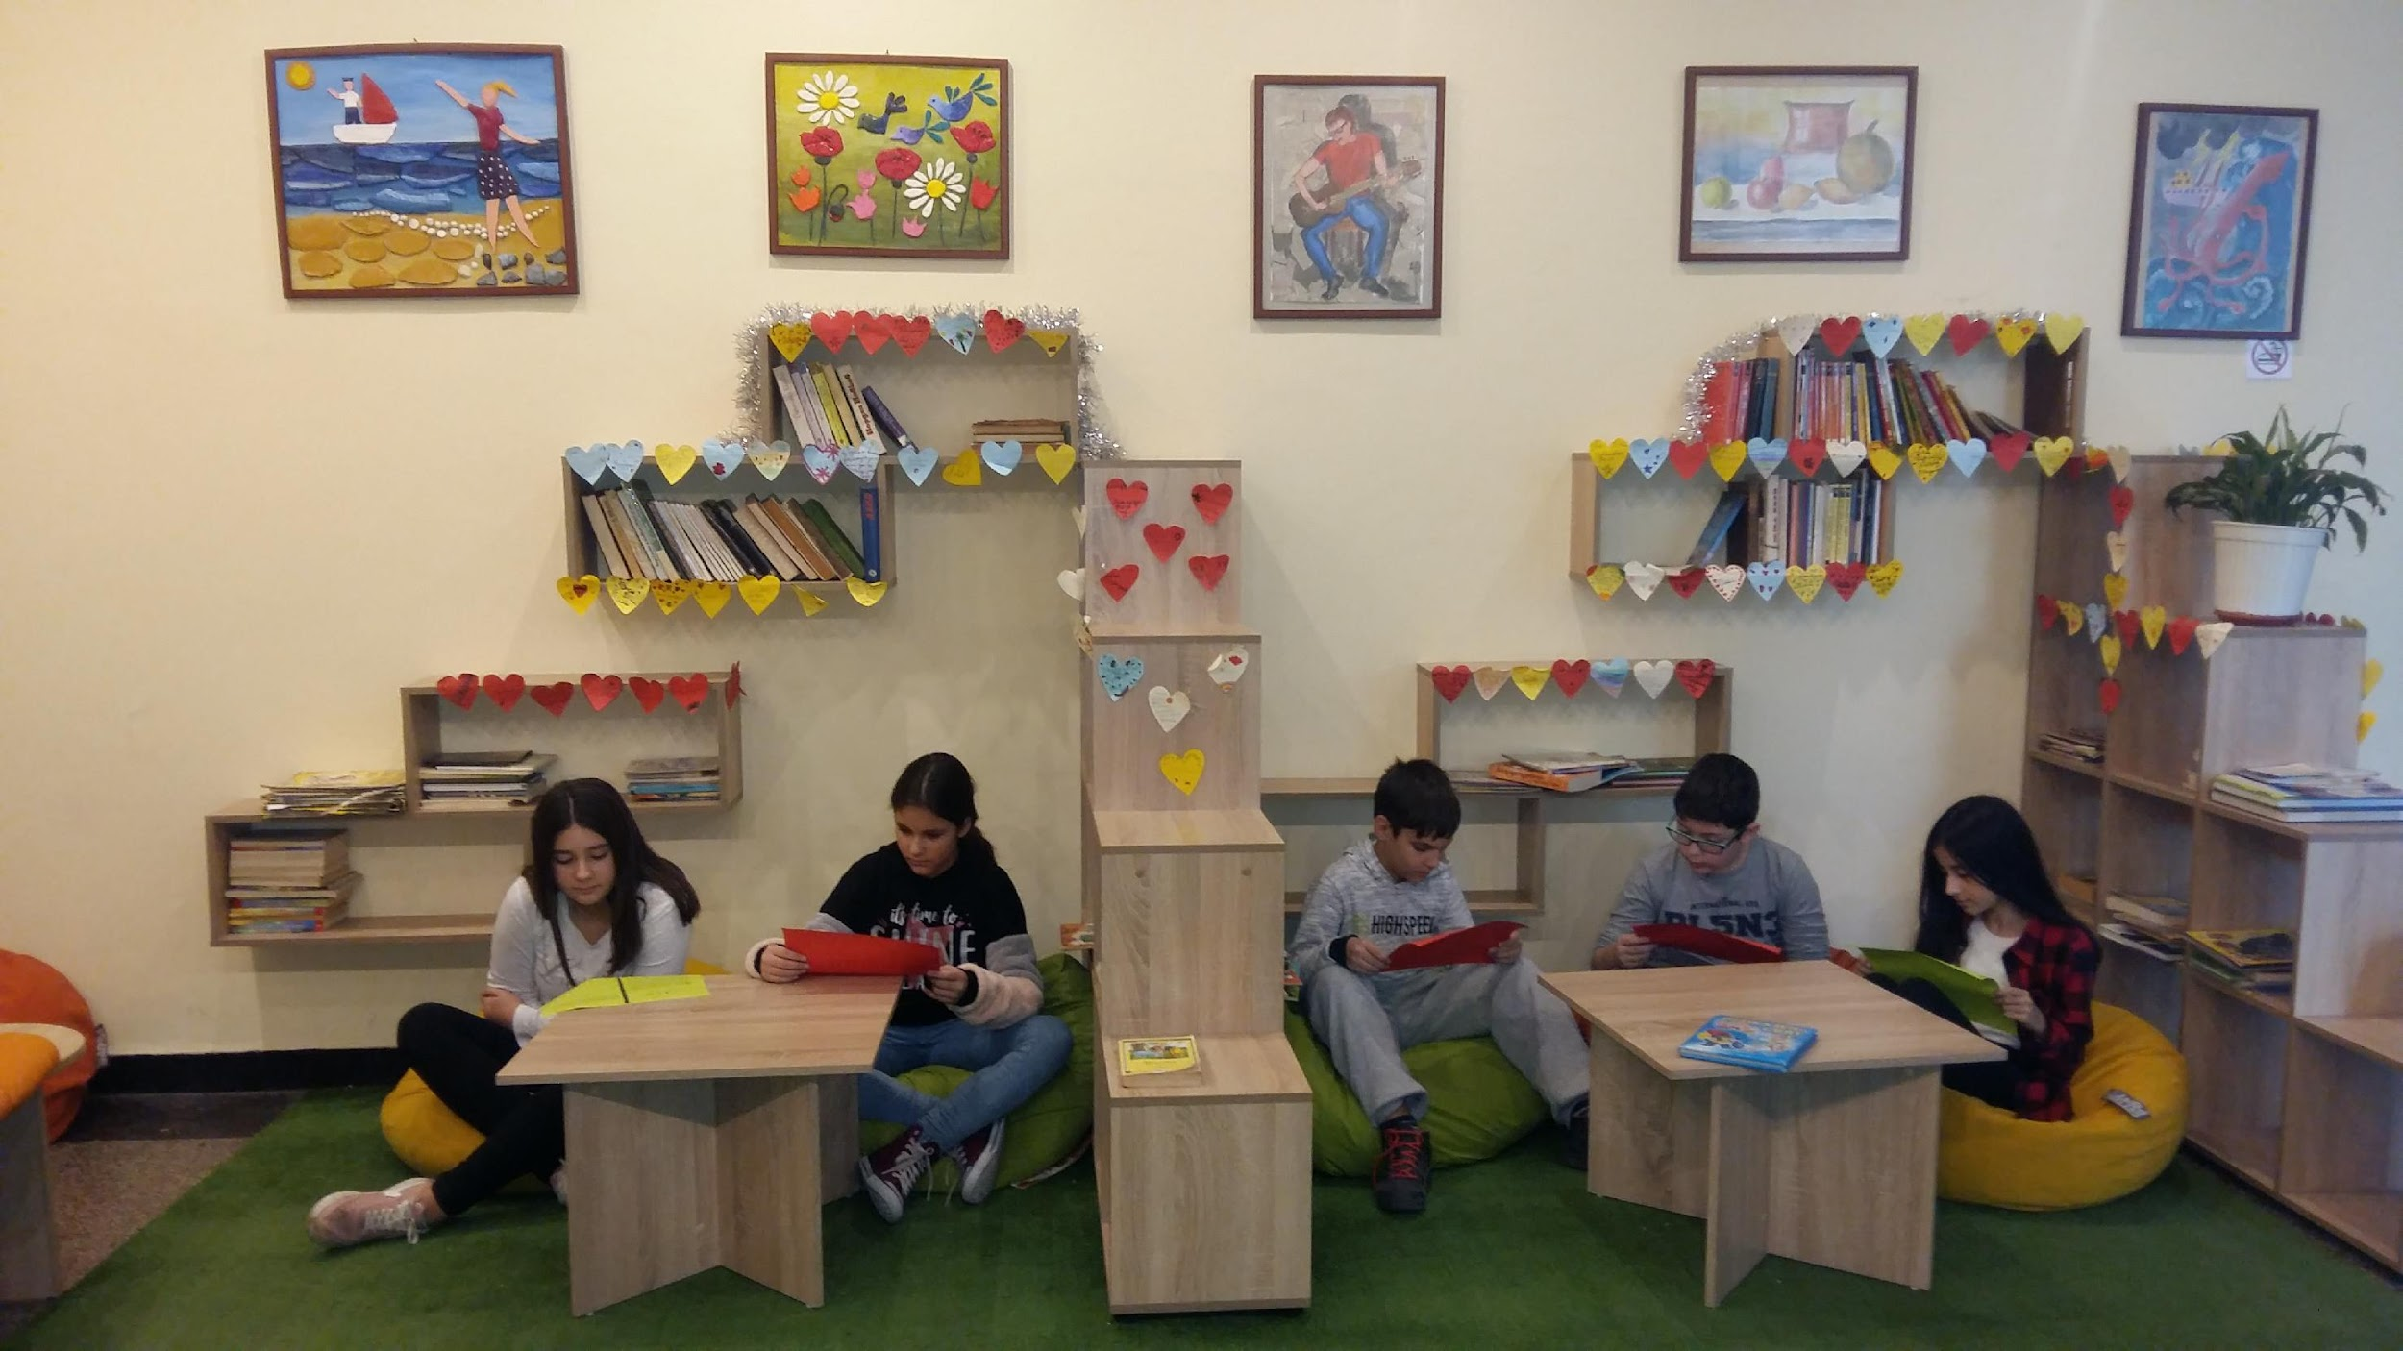
Библиотеката
По време на Националната седмица на четенето, на учениците бяха предложени кратки притчи на цветни листи за доброто, за семейството, за приятелството, за доверието, които могат да им помогнат в търсенето на отговори на различни житейски въпроси.

Slide 27
Библиотеката
Библиотеката за учениците е пространството за общуване и споделяне, безопасна среда за прекарване на свободното време, за творчески занимания и развлечения.

Slide 28
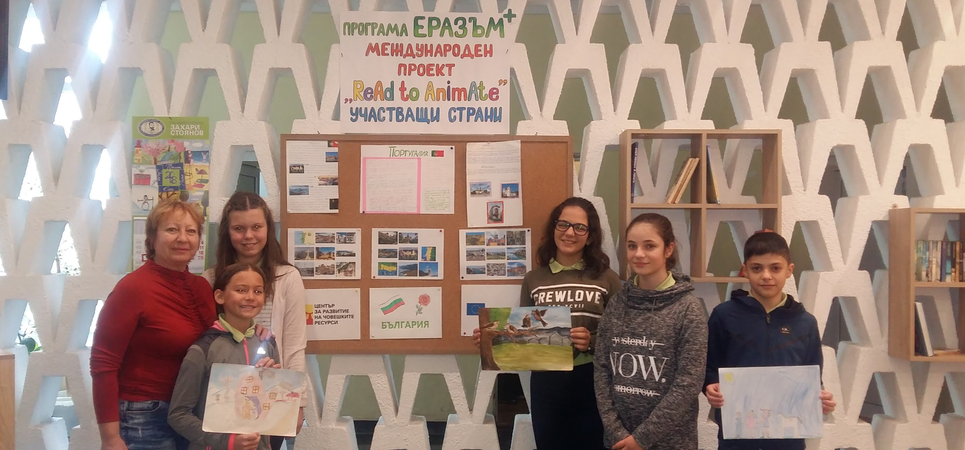
“Read to Animate”, Erasmus+
От месец септември 2018г. училището работи по двугодишен проект на тема “Четем и претворяваме” по програма Еразъм+, Училищни партньорства.

Slide 29
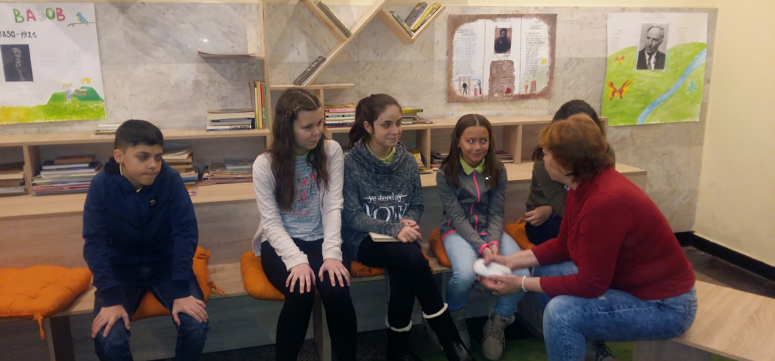
“Read to Animate”, Erasmus+
Една от основните цели на проекта е насърчаване на четенето сред младите хора и се планира да бъдат извършени дейности в пространството на Откритата библиотека, където вече има оформен кът с текуща информация по съпътстващите дейности.

Slide 30
Анкета “Училищната библиотека”
Водени от желанието да разберем отношението на нашите ученици към четенето, към книгите, към библиотеката; да отговорим на читателските им потребности с актуална информация, източници, консултации, проведохме онлайн анкета сред учениците от 3, 4 и 5 клас. Анкетата е анонимна. Участвали са общо 253 деца от които 48.6% момчета и 51.4% момичета.

Slide 31
Анкета “Училищната библиотека”
На въпроса „Четеш ли?“ учениците отговарят по следния начин:
55.3% посочват, че четат много,
34.4% посочват, че четат рядко,
10.3% посочват, че не обичат да четат.

Slide 32
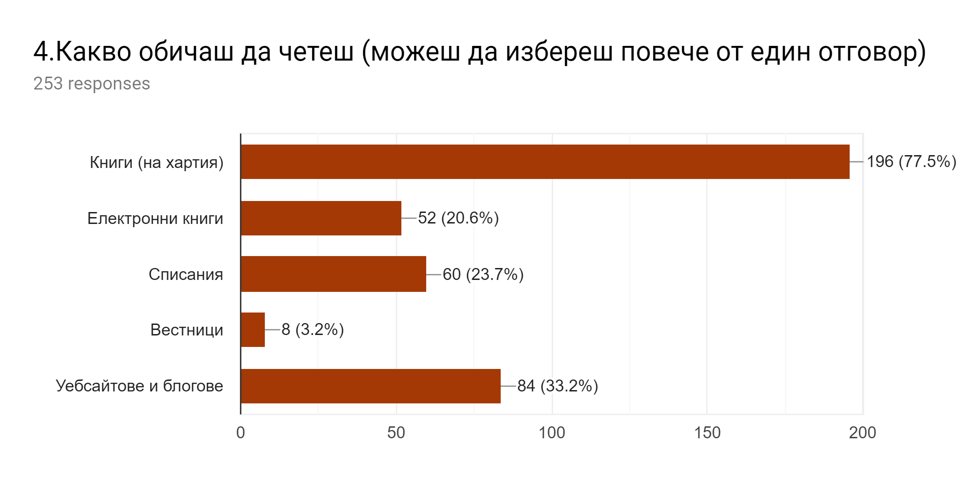
Анкета “Училищната библиотека”
Най-голям процент от четящите са привърженици на традиционната книга на хартия – 77.5%, сумарно процентът на четящите електронни книги, уебсайтове и блогове е 66.9%. Или казано по-друг начин според анкетата все още „Мишката не е изяла книжката“ – компютърът не е заместил изцяло хартията.

Slide 33
Анкета “Училищната библиотека”
На въпроса „Четеш ли често книги?“ близо
59% от анкетираните отговарят положително.

Slide 34
Анкета “Училищната библиотека”
Анкетата проучва интензитета на четене на книги. Отговорите на учениците са следните:
Чета книга в момента - 32.8%
Миналата седмица - 23.7%
Миналият месец - 22.1%
Едва 3.2% от анкетираните посочват за отговори Миналата година и Преди повече от година
Не си спомням – 18.2%

Slide 35
Анкета “Училищната библиотека”
Интерес представлява, че сред най-предпочитаните за четене книги са приключенските, следвани от енциклопедии, комикси, книги свързани с училище и поезия.
енциклопедии

Slide 36
Анкета “Училищната библиотека”
Сред анкетираните най-голям е процентът на посочилите обем на прочетени книги : месечно 1-2 (68.4%), следвани от нечетящите (14.2%) и от четящите 3-4 книги (13%). Най-малък е процентът на четящите 5 или повече книги.

Slide 37
Анкета “Училищната библиотека”
Анкетираната фокус група е във възрастта, в която игрите са сред най-важните активности. Не е учудващ факта, че именно 69.2% са отделени именно за тази активност. Следващите в низходящ ред посочени от учениците активности са: спорт, музика, четене, телевизия, гледане на клипчета, интернет.

Slide 38
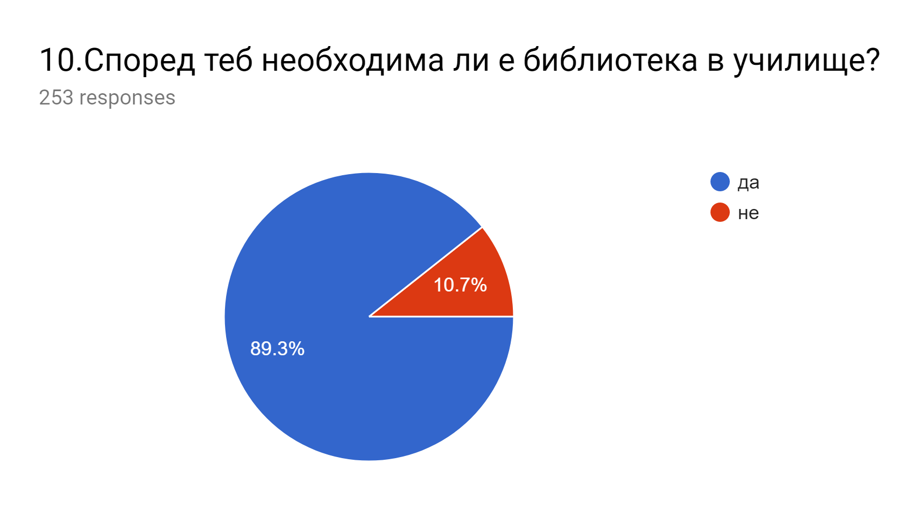
Анкета “Училищната библиотека”
Радващ е фактът, че близо 90% посочват, че библиотеката в училище е необходима.

Slide 39
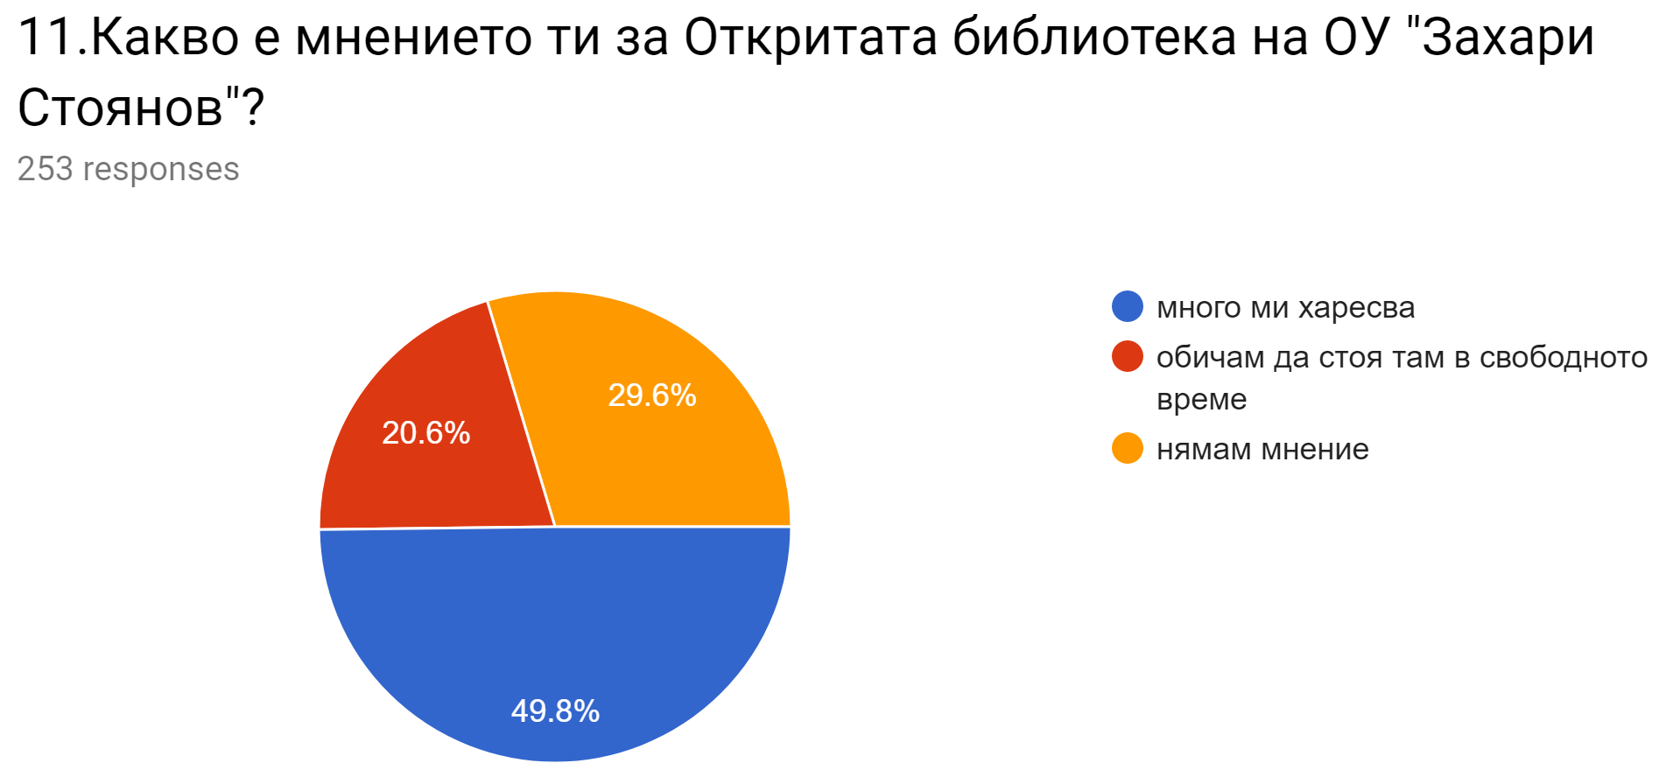
Анкета “Училищната библиотека”
На последния въпрос от анкетата над 70% от децата са отговорили, че откритата библиотека им харесва много и е тяхно любимо място.
Резултатите от проведената анкета показват , че четенето е все още ценност сред децата и че училищната библиотека има място в техния живот.

Slide 40
Благодаря за вниманието!
Основно училище “Захари Стоянов” - град Варна
Над презентацията работиха:
Кристалина Маринова - училищен библиотекар
Станислава Петрова - педагогически съветник
Димка Градинарова - технически сътрудник

